Slide 1


Vue.js基础培训
框架培训
为企业，连接与规划一切资源

Slide 2

介绍Vue
为企业，连接与规划一切资源
www.justsharecloud.com
Notes:
渐进式： 我们可以由浅入深，由简单到复杂的的使用Vue.js。
我们也可以只使用vue里面的部分功能也是可以的。

Slide 3
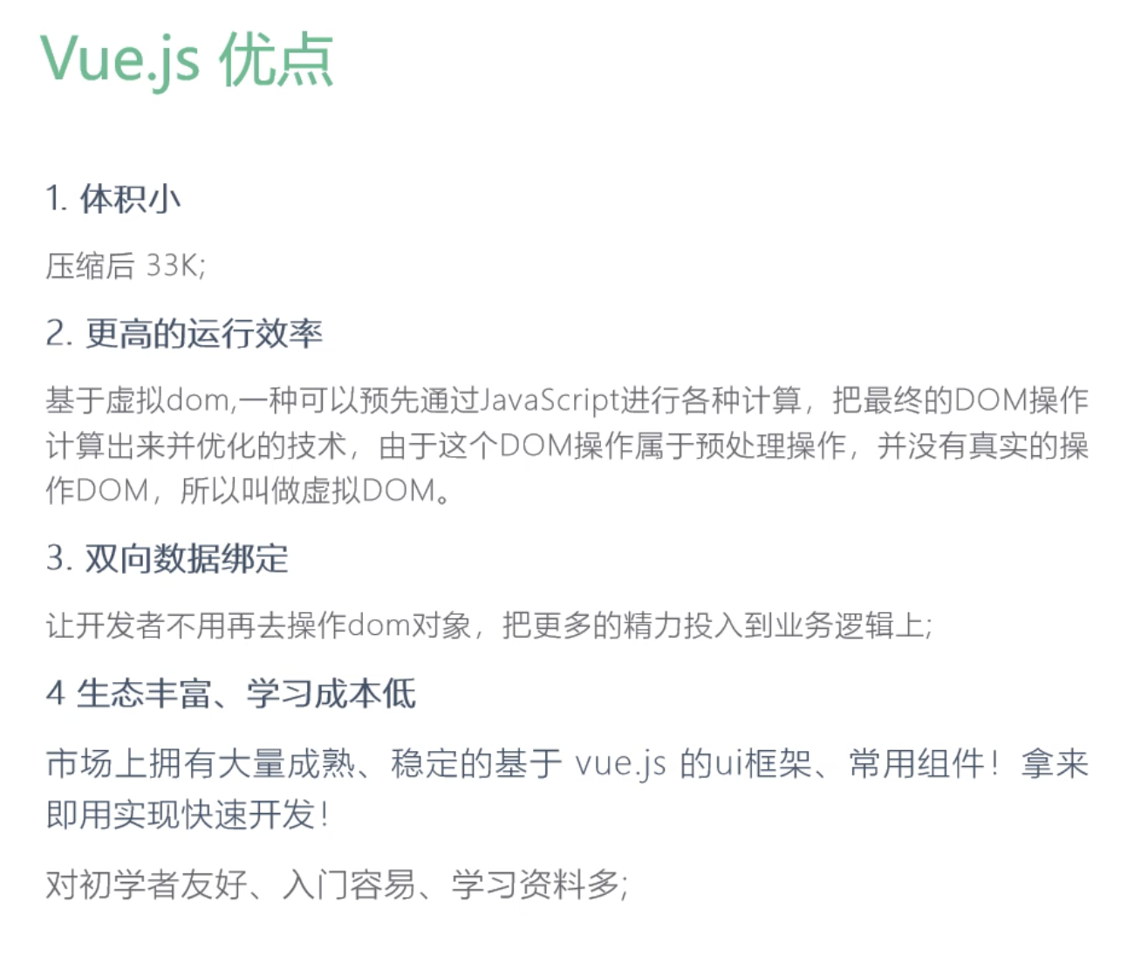
介绍Vue
为企业，连接与规划一切资源
www.justsharecloud.com

Slide 4
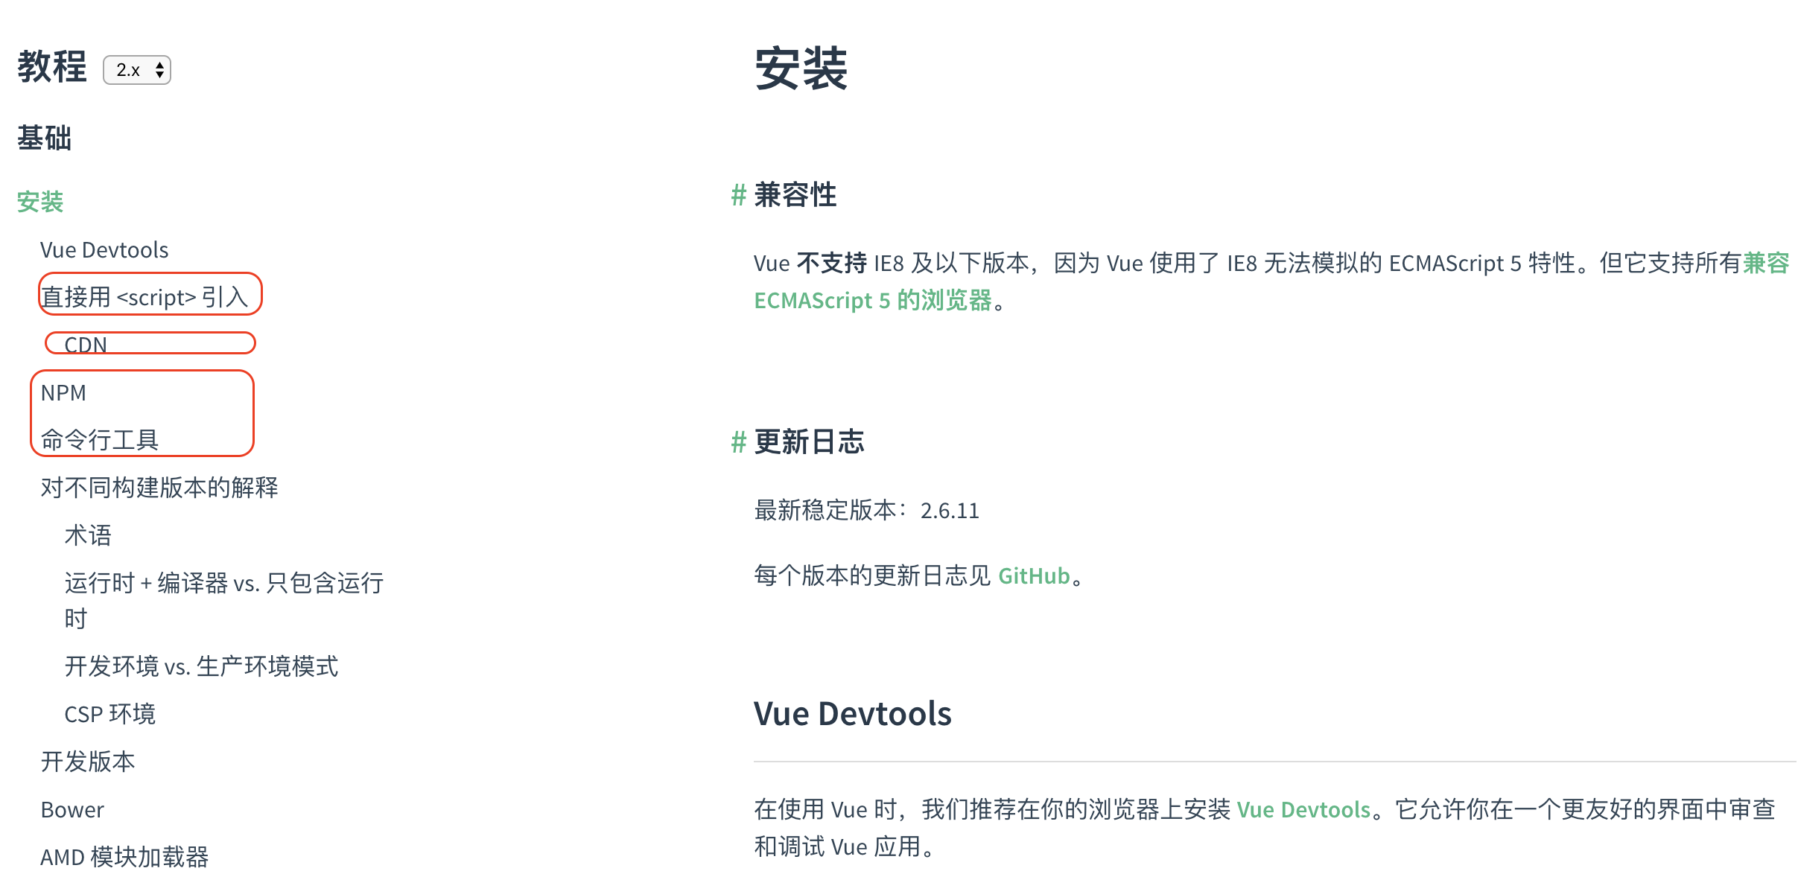
安装
部门之间
为企业，连接与规划一切资源
www.justsharecloud.com
Notes:
1. 第一种方式是通过script标签引入，类似引入jquery
2. 第二种方式是通过CLI（命令行）生成vue的脚手架
3. 第三种方式是通过CDN引入

Slide 5
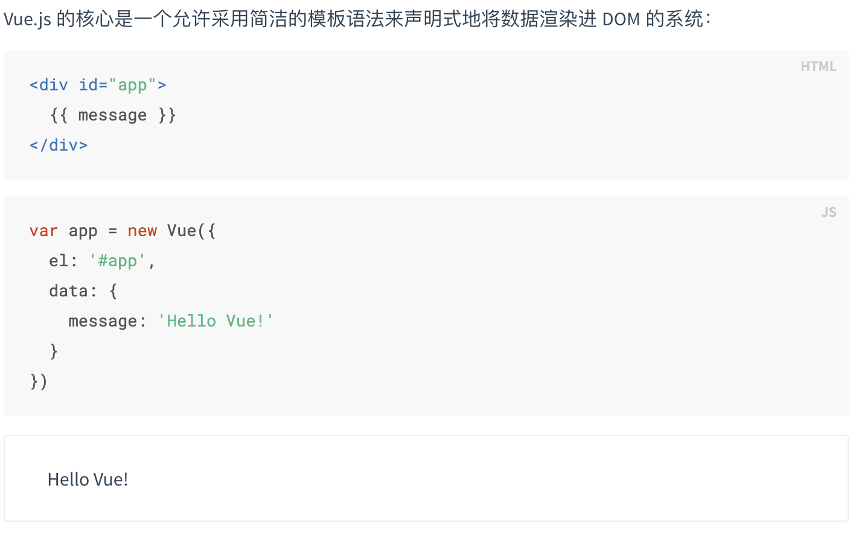
创建第一个Vue应用
代码做了什么事情？
javaScript代码创建了一个Vue对象
创建对象时传入了一个options: {}
{}中包含了el属性：该属性决定了这个Vue对象挂载到哪个元素上，这里挂载到了id为app的元素上
{}中包含了data属性：该属性通常会存储一些数据
这个message数据绑定到Dom是响应式的。
事例：demo1
为企业，连接与规划一切资源
www.justsharecloud.com

Slide 6
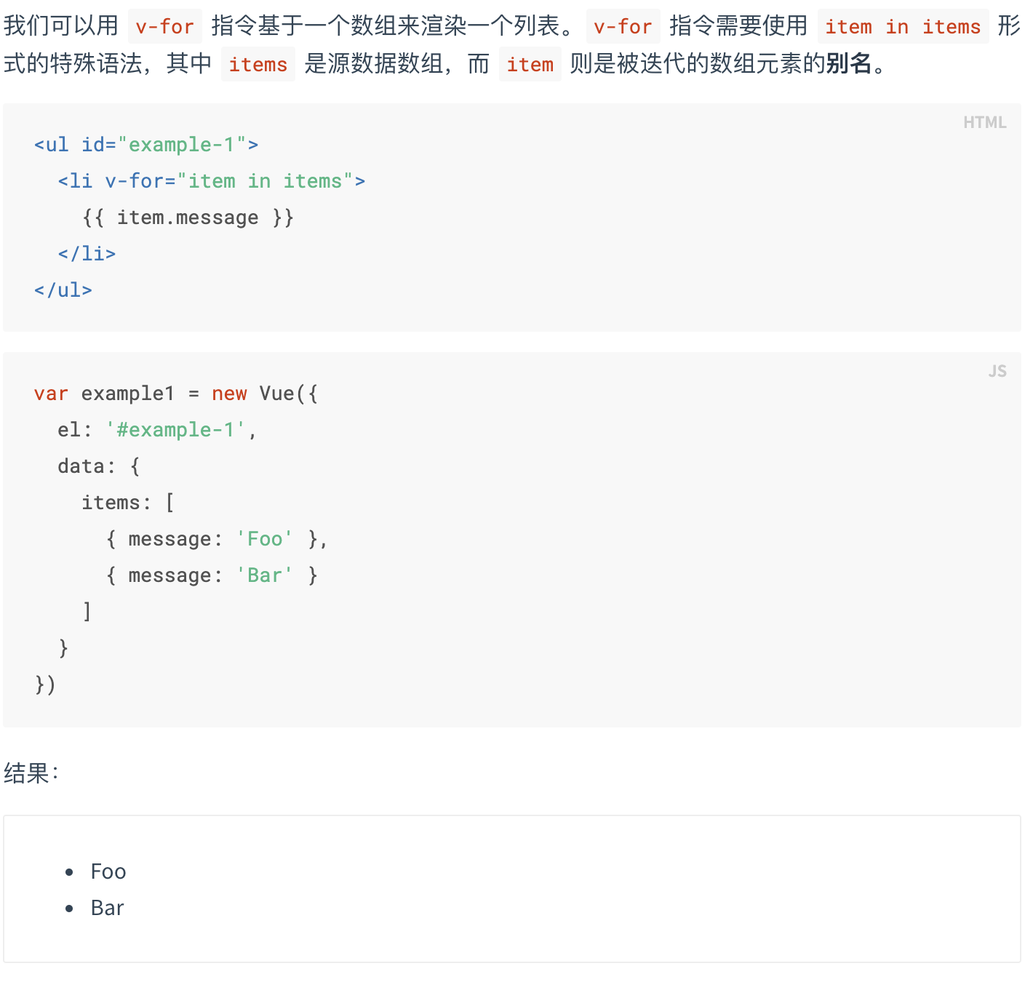
Vue列表显示
v-for的好处
我们再也不需要在javaScript中完成DOM的拼接相关的工作了
而且，更重要的它还是响应式的
当数组中的数据改变时，界面也会自动改变
可以通过打开开发者模式的console试一下
事例：demo2
为企业，连接与规划一切资源
www.justsharecloud.com

Slide 7
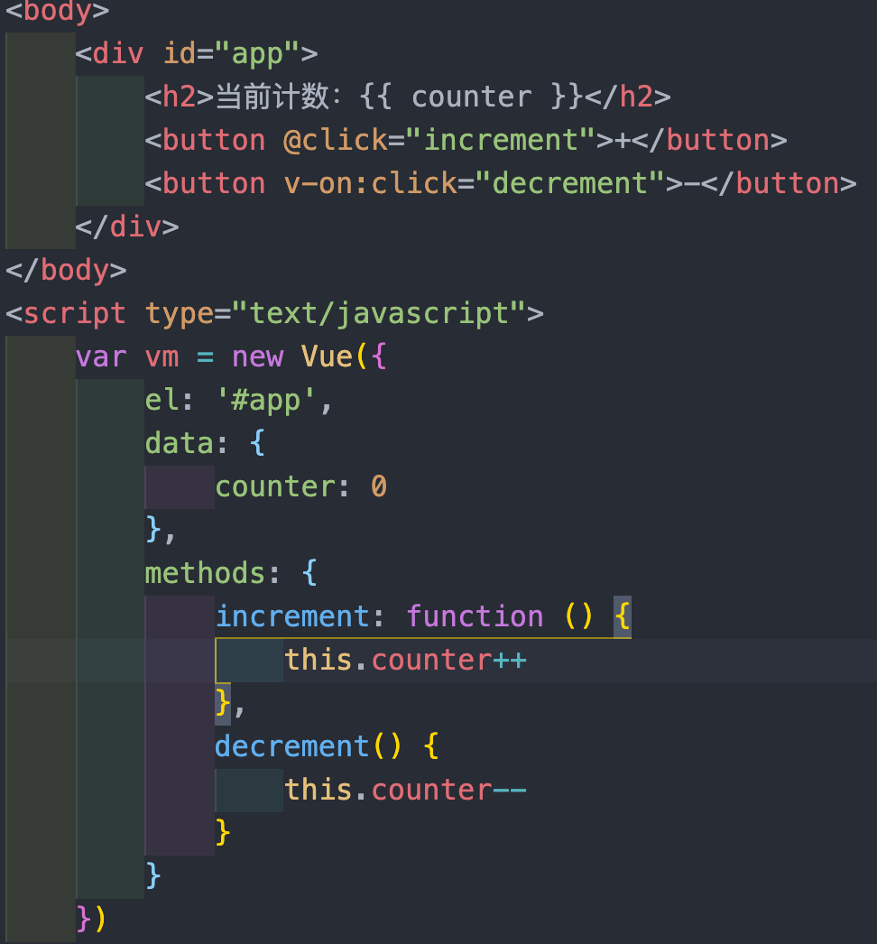
例子计数器
事例：demo3
现在我们来实现一个小的计数器
点击 + 计数器加1
点击 - 计数器减1
新的属性：methods,该属性用于在Vue对象中定义方法
新的指令：@click，该指令用于监听某个元素的点击事件，并且需要指定当发生点击时，执行的方法（通常是methods中定义的方法）
为企业，连接与规划一切资源
www.justsharecloud.com

Slide 8
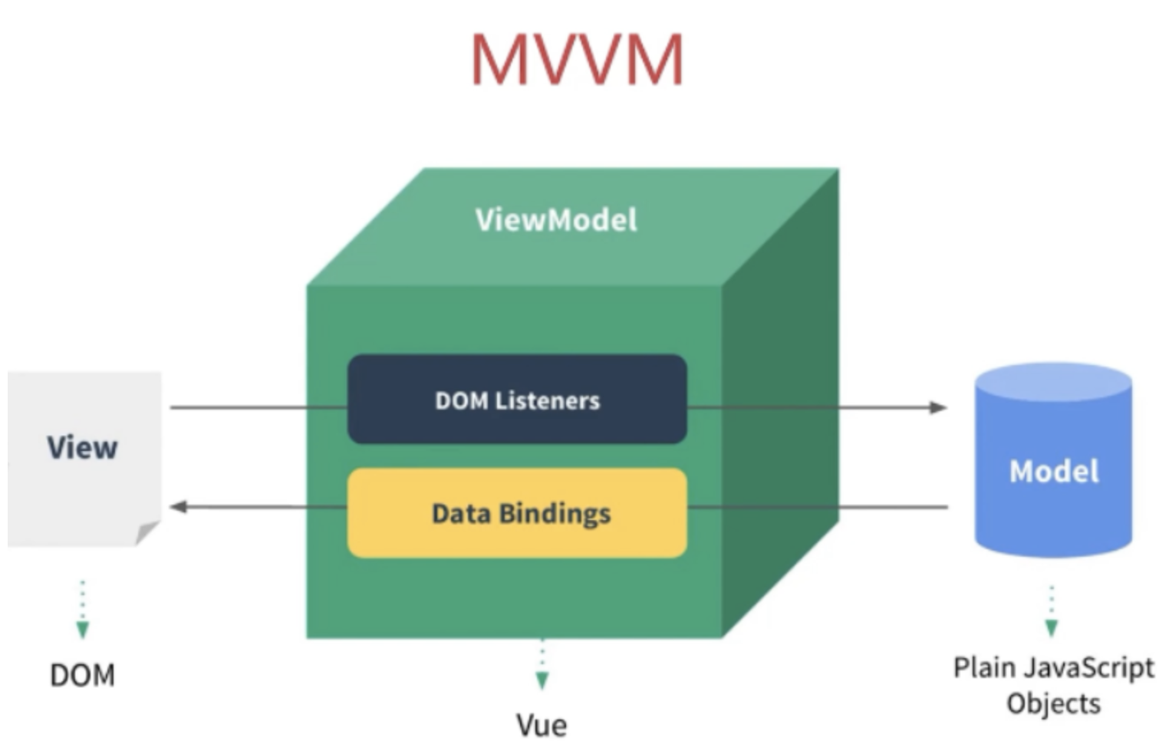
View层
视图层，通常就是DOM层
主要的作用就是给用户展示各种信息
Model层
数据层，就是Vue options中的data参数中的数据
需要响应式的数据需要提前在data中定义好
ViewModel层
视图模型层，是view和Model沟通的桥梁
一方面它实现了Data Binding,就是数据绑定，将Model的改变实时的更新在View中
另一方面它实现了Dom Listener,就是Dom监听,当Dom发生一些事件时，可以监听到，并在需要的情况下改变对应的data
Vue中的MVVM
为企业，连接与规划一切资源
www.justsharecloud.com
Notes:
事例可以参考计数器例子

Slide 9
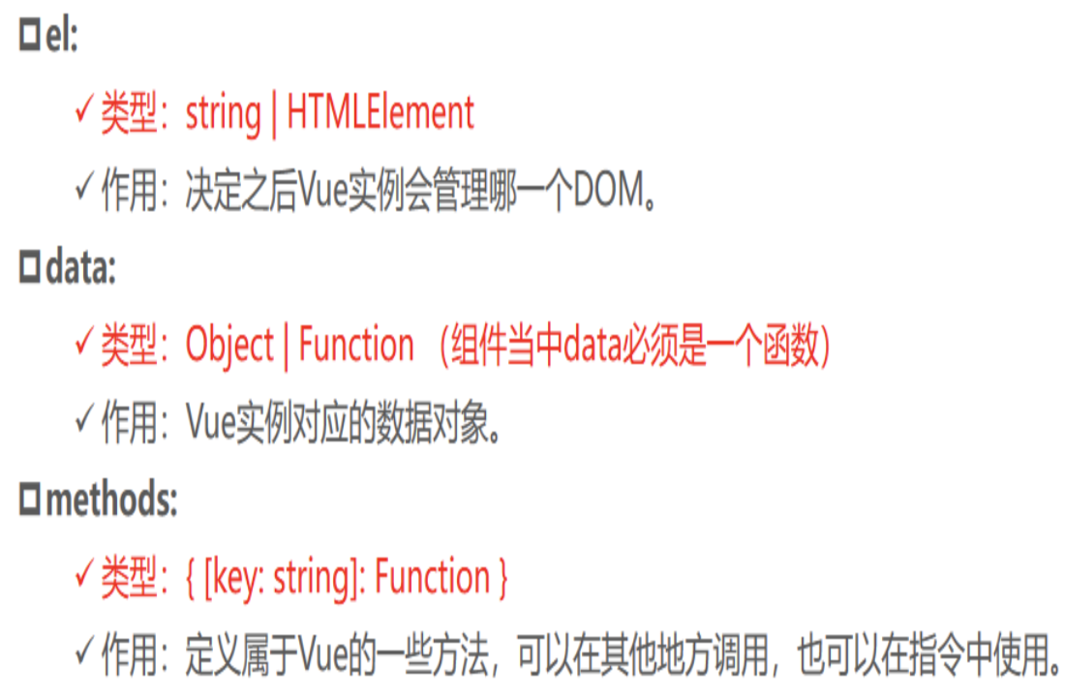
Vue的options
我们在创建Vue实例时传入了一个对象options。
这个options包含了哪些选项？
详细解析：https://cn.vuejs.org/v2/api/#%E9%80%89%E9%A1%B9-%E6%95%B0%E6%8D%AE
目前掌握这些选项：
我们在创建Vue实例时传入了一个对象options。
这个options包含了哪些选项？
为企业，连接与规划一切资源
www.justsharecloud.com
Notes:
事例可以参考计数器例子

Slide 10
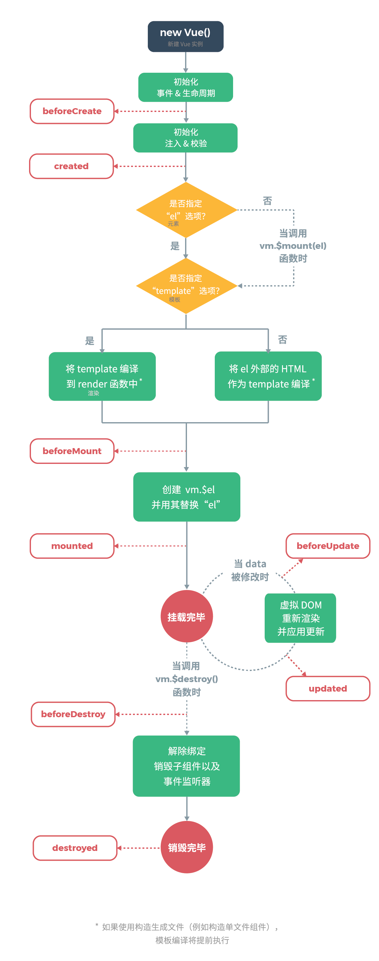
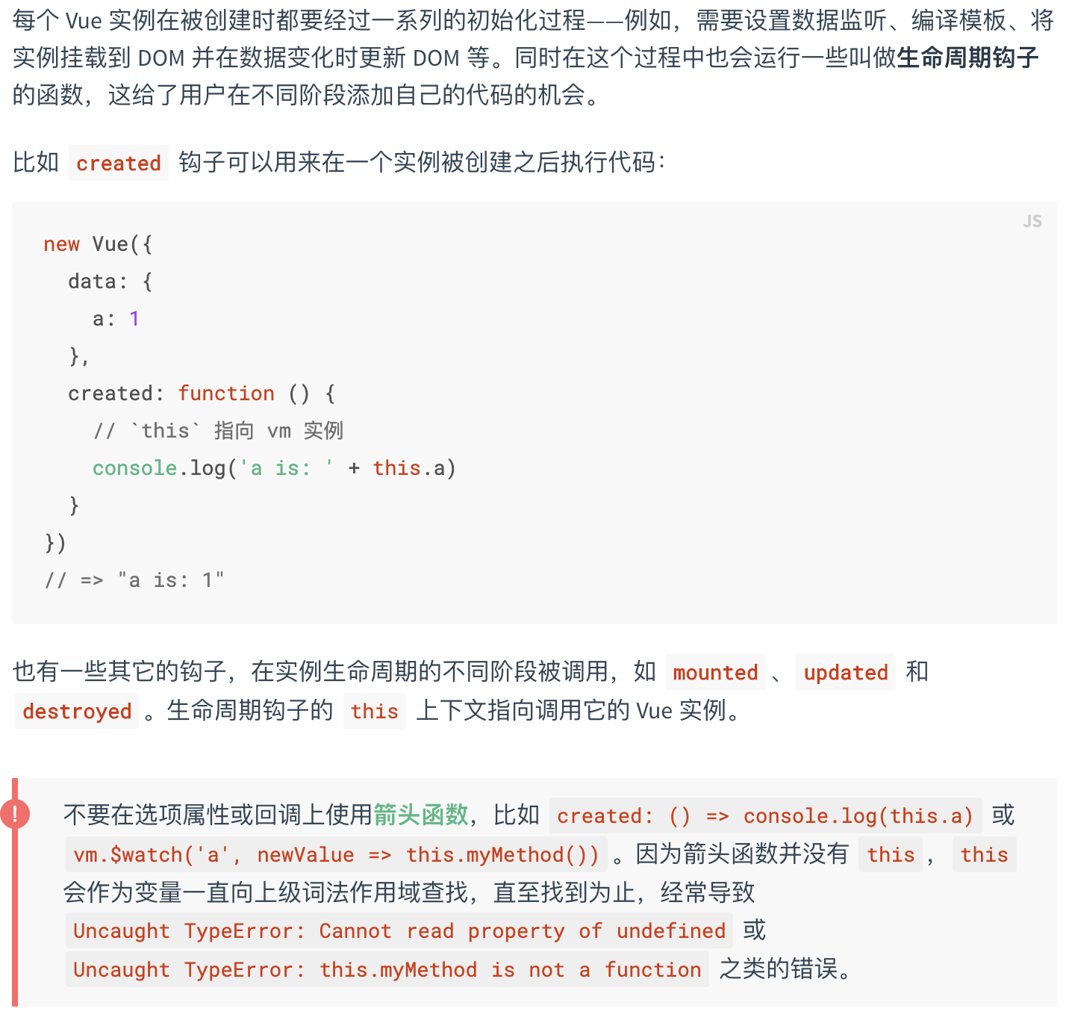
Vue的生命周期
事例：demo4
为企业，连接与规划一切资源
www.justsharecloud.com
Notes:
事例可以参考计数器例子

Slide 11
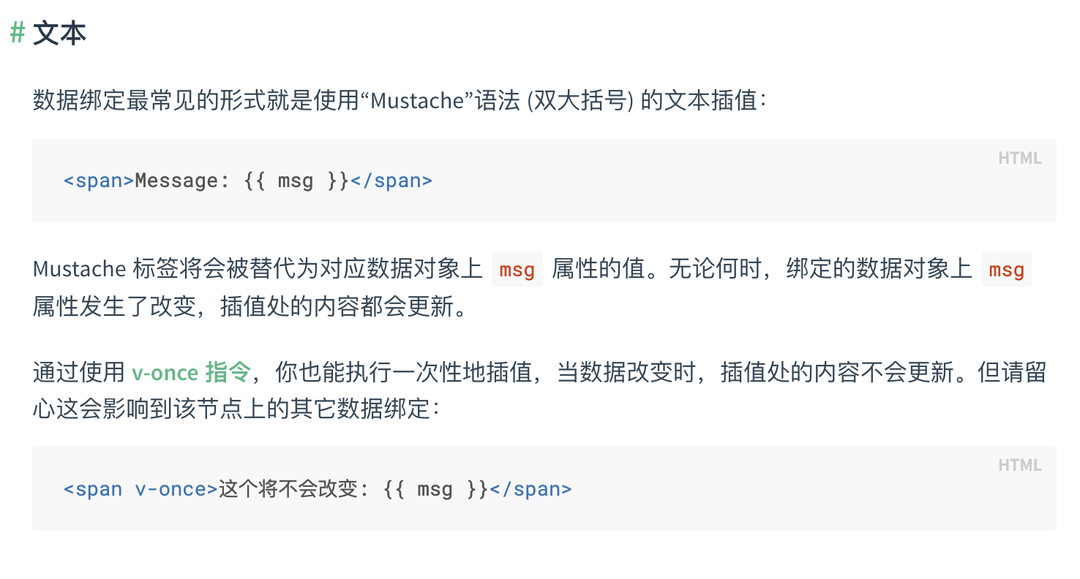
插值-文本
事例：demo5
为企业，连接与规划一切资源
www.justsharecloud.com
Notes:
事例可以参考计数器例子

Slide 12
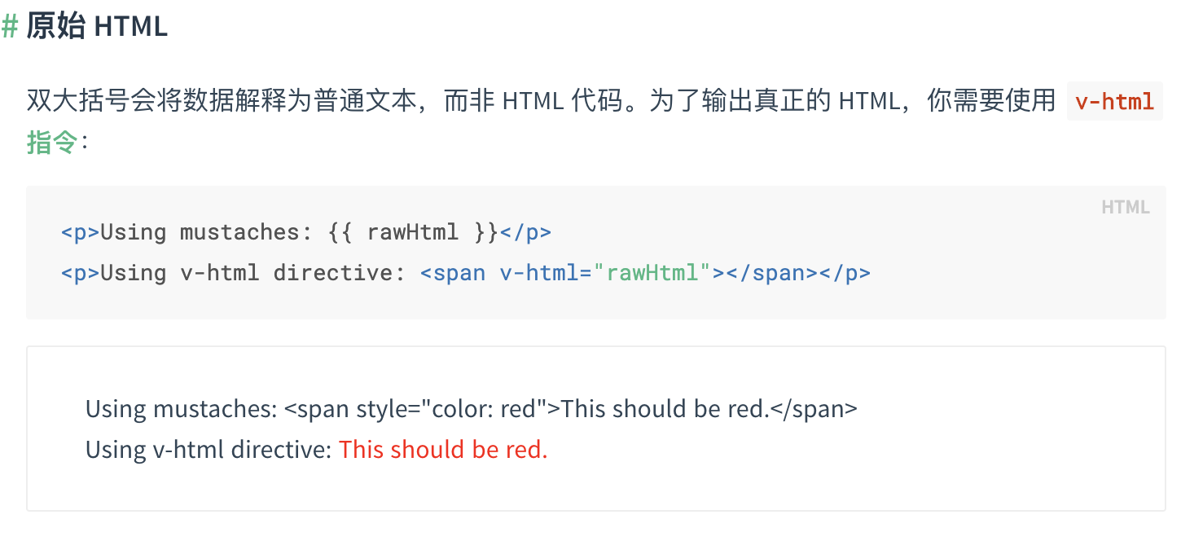
插值-原始 HTML
事例：demo6
为企业，连接与规划一切资源
www.justsharecloud.com
Notes:
事例可以参考计数器例子

Slide 13
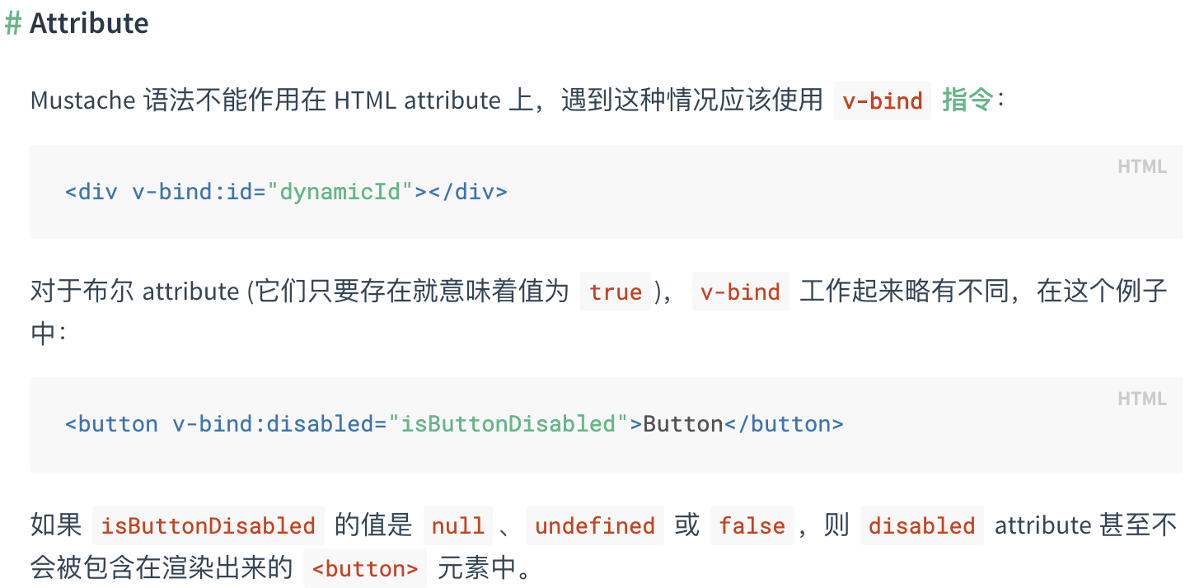
插值-Attribute
事例：demo7
为企业，连接与规划一切资源
www.justsharecloud.com
Notes:
事例可以参考计数器例子

Slide 14
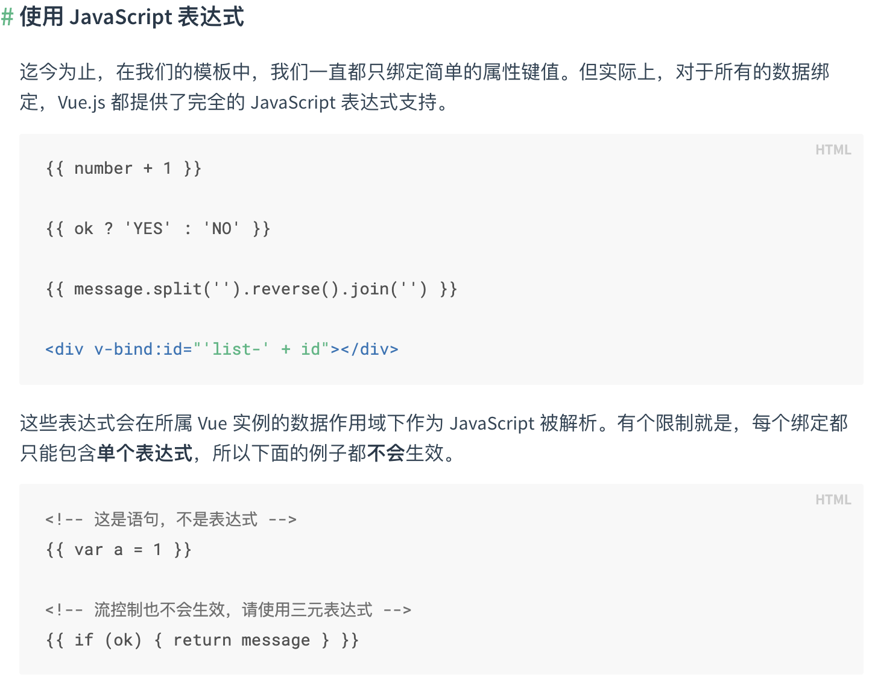
插值-Attribute
事例：demo8
为企业，连接与规划一切资源
www.justsharecloud.com
Notes:
事例可以参考计数器例子

Slide 15
绑定class
Vue绑定Class文档：https://cn.vuejs.org/v2/guide/class-and-style.html#%E7%BB%91%E5%AE%9A-HTML-Class
事例：demo9
为企业，连接与规划一切资源
www.justsharecloud.com
Notes:
事例可以参考计数器例子

Slide 16
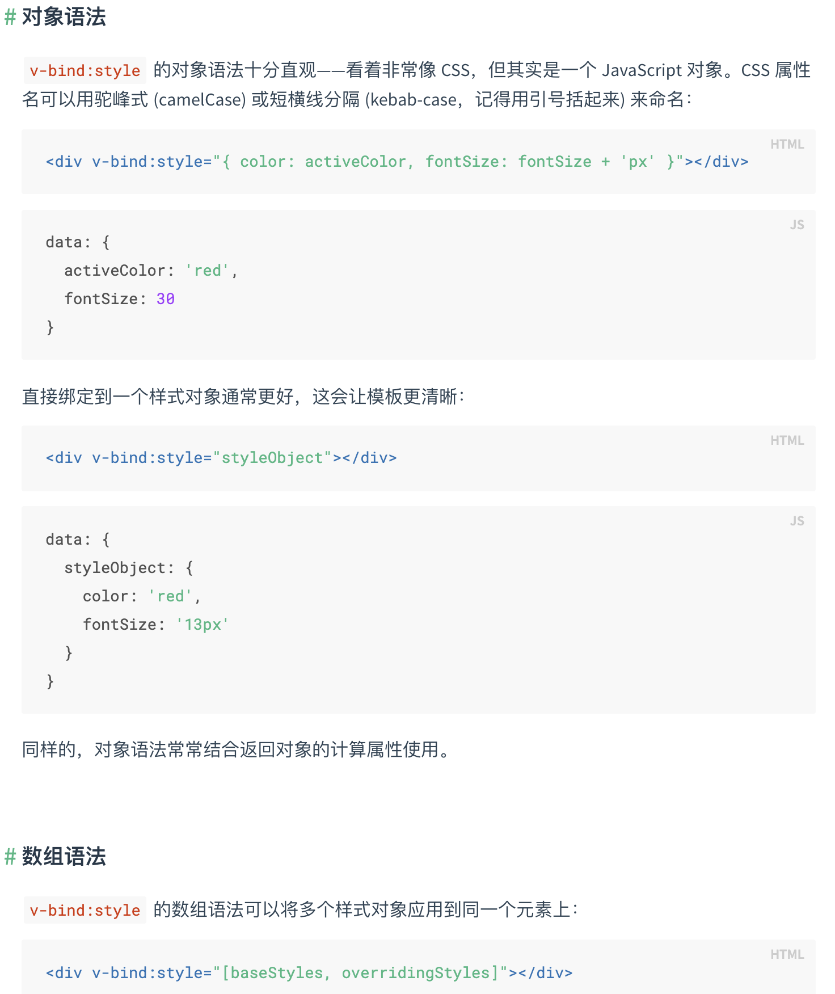
绑定内联样式
事例：demo10
为企业，连接与规划一切资源
www.justsharecloud.com
Notes:
事例可以参考计数器例子

Slide 17
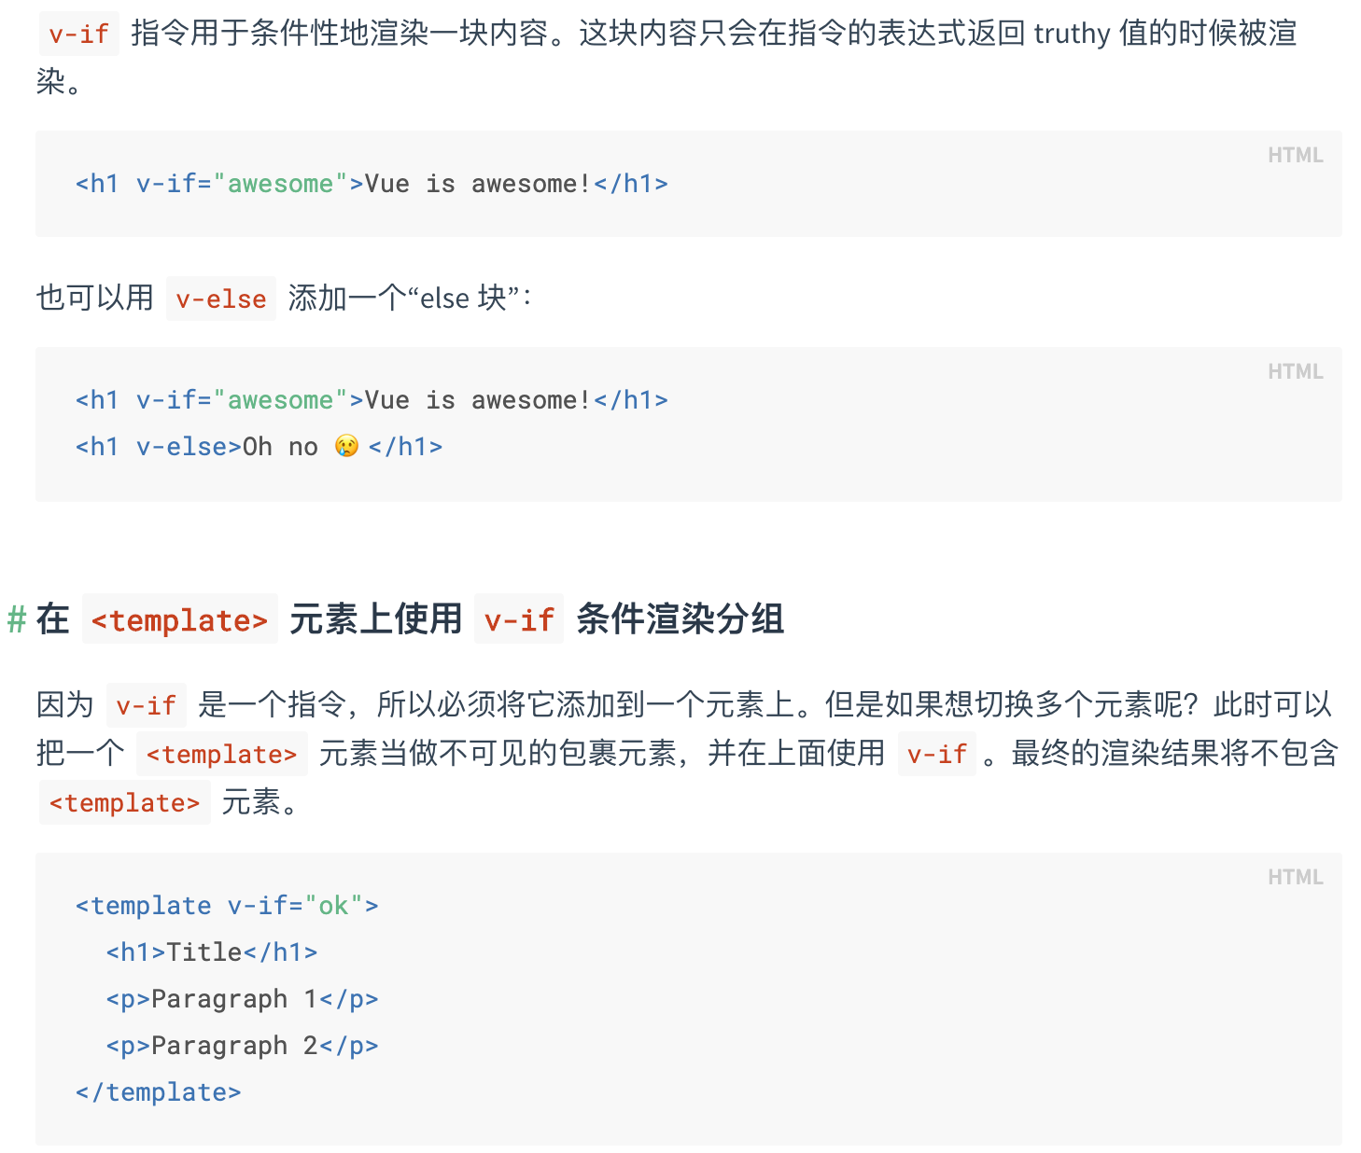
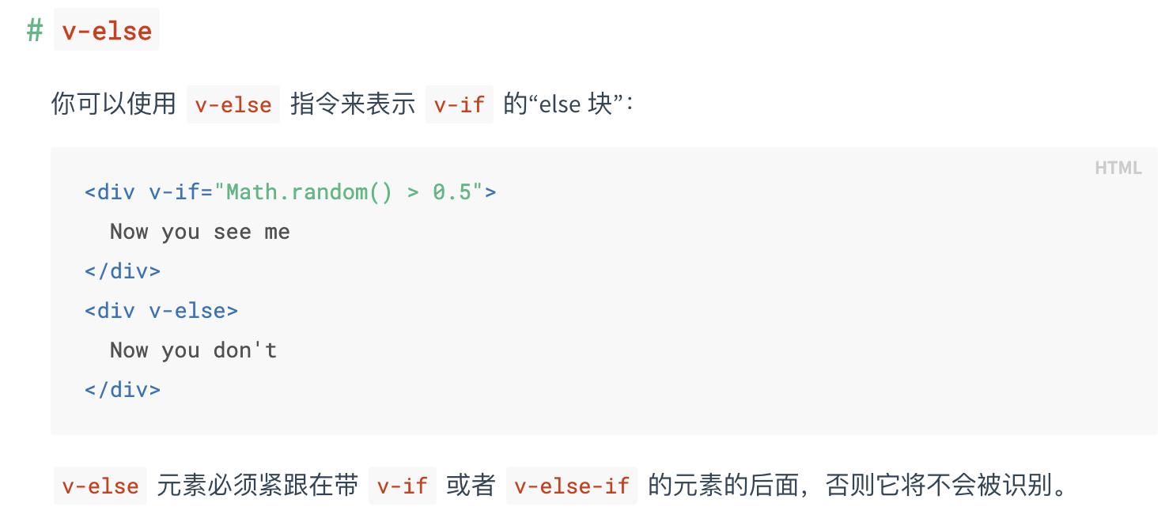
条件渲染 一
事例：demo11
为企业，连接与规划一切资源
www.justsharecloud.com
Notes:
事例可以参考计数器例子

Slide 18
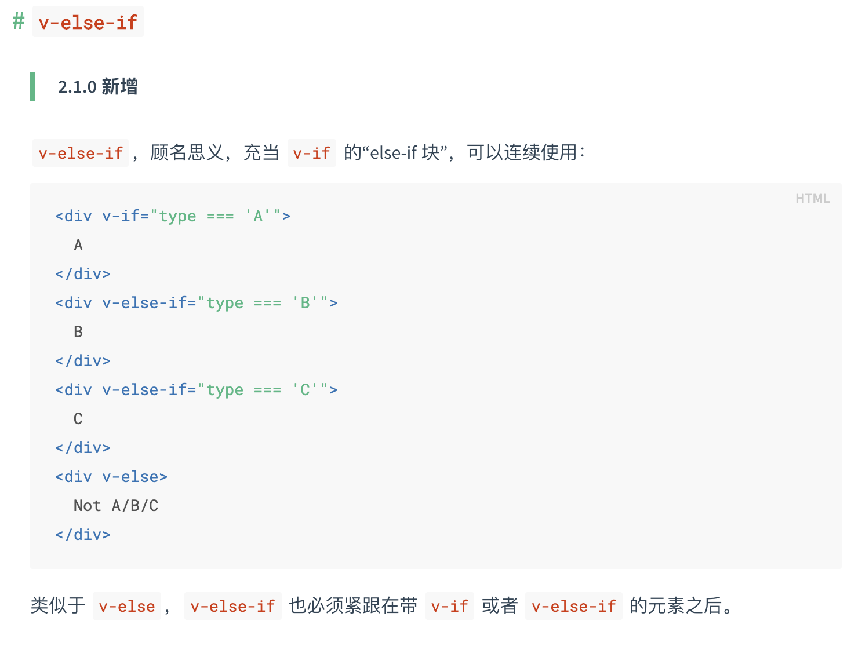
条件渲染 二
事例：demo12
为企业，连接与规划一切资源
www.justsharecloud.com
Notes:
事例可以参考计数器例子

Slide 19
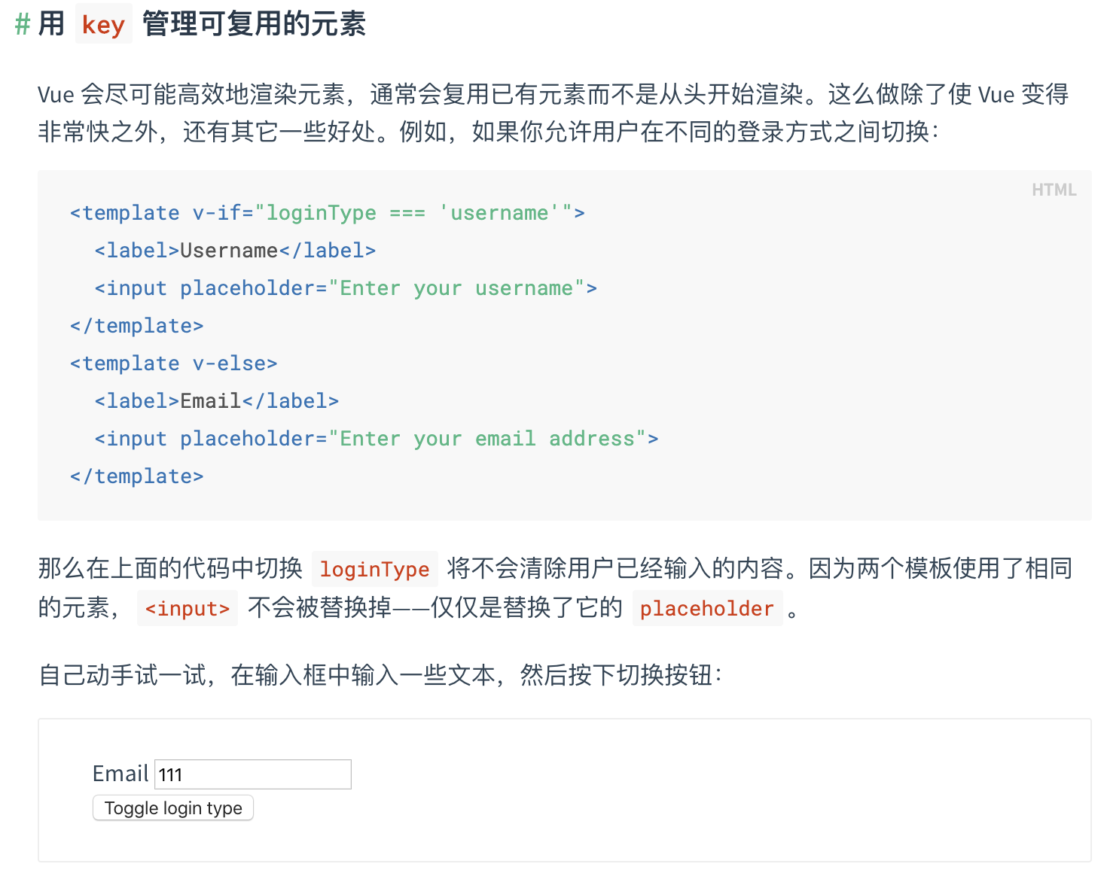
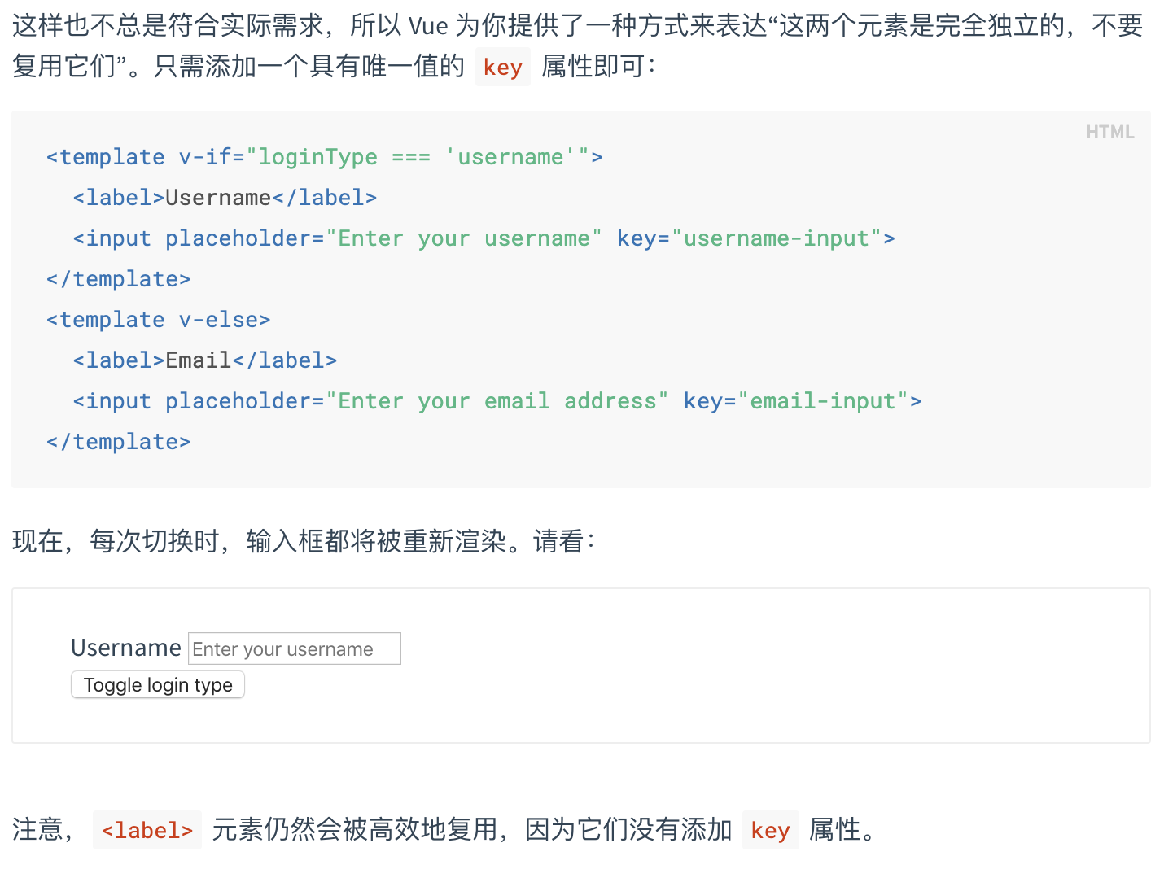
条件渲染 三
事例：demo13
为企业，连接与规划一切资源
www.justsharecloud.com
Notes:
事例可以参考计数器例子

Slide 20
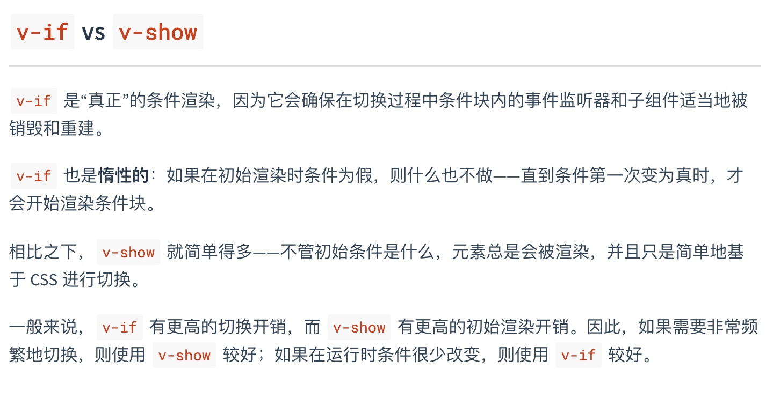
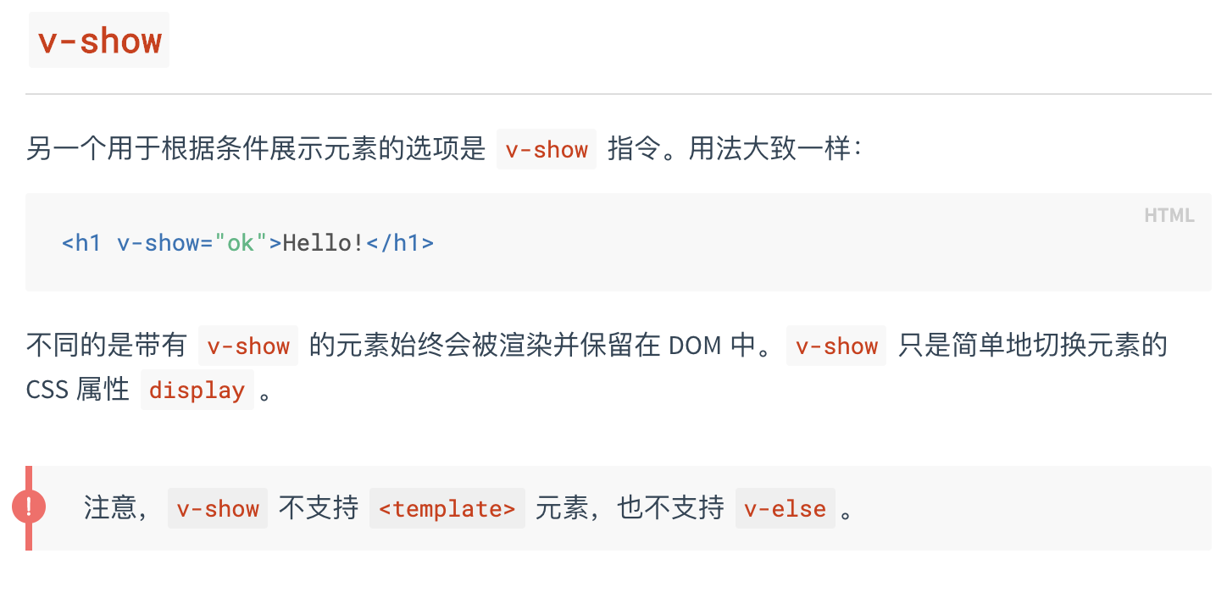
条件渲染 四
事例：demo14
为企业，连接与规划一切资源
www.justsharecloud.com
Notes:
事例可以参考计数器例子

Slide 21
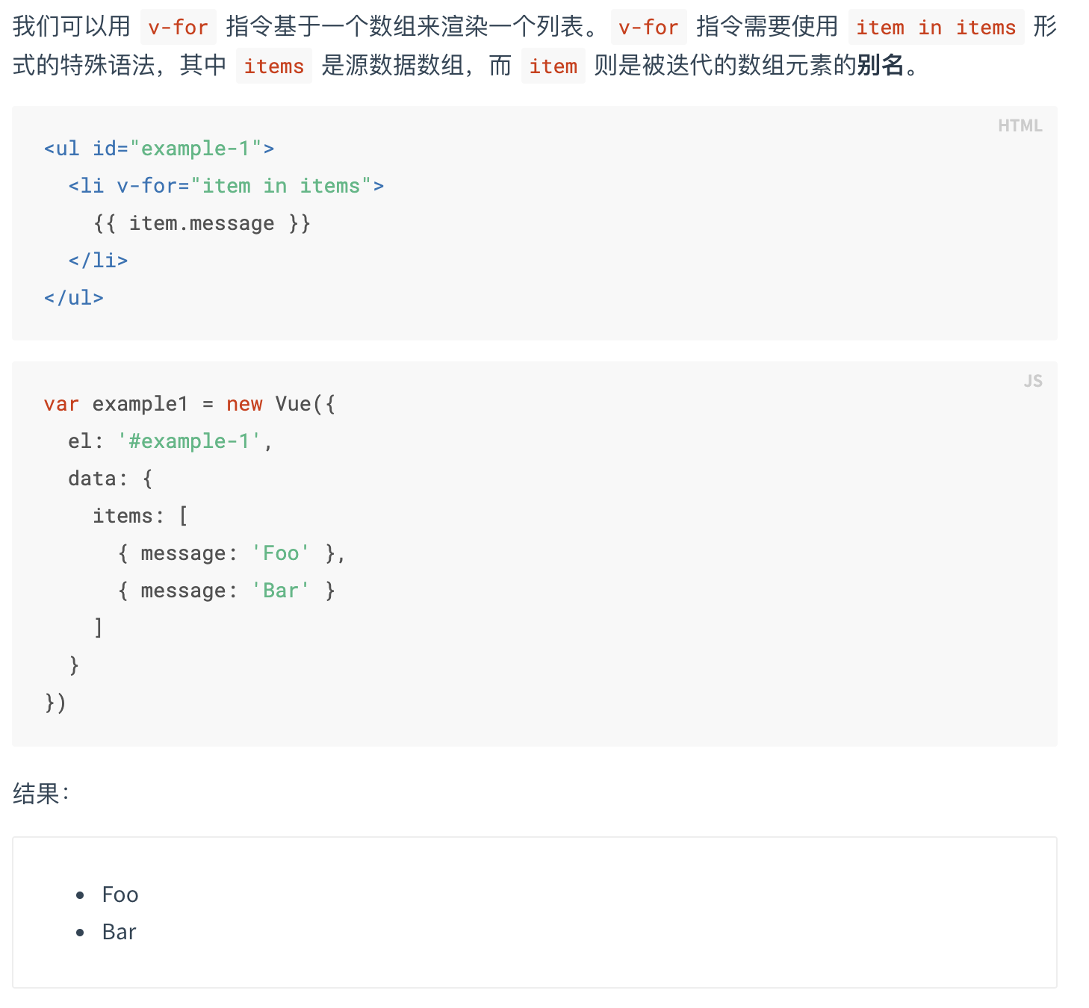
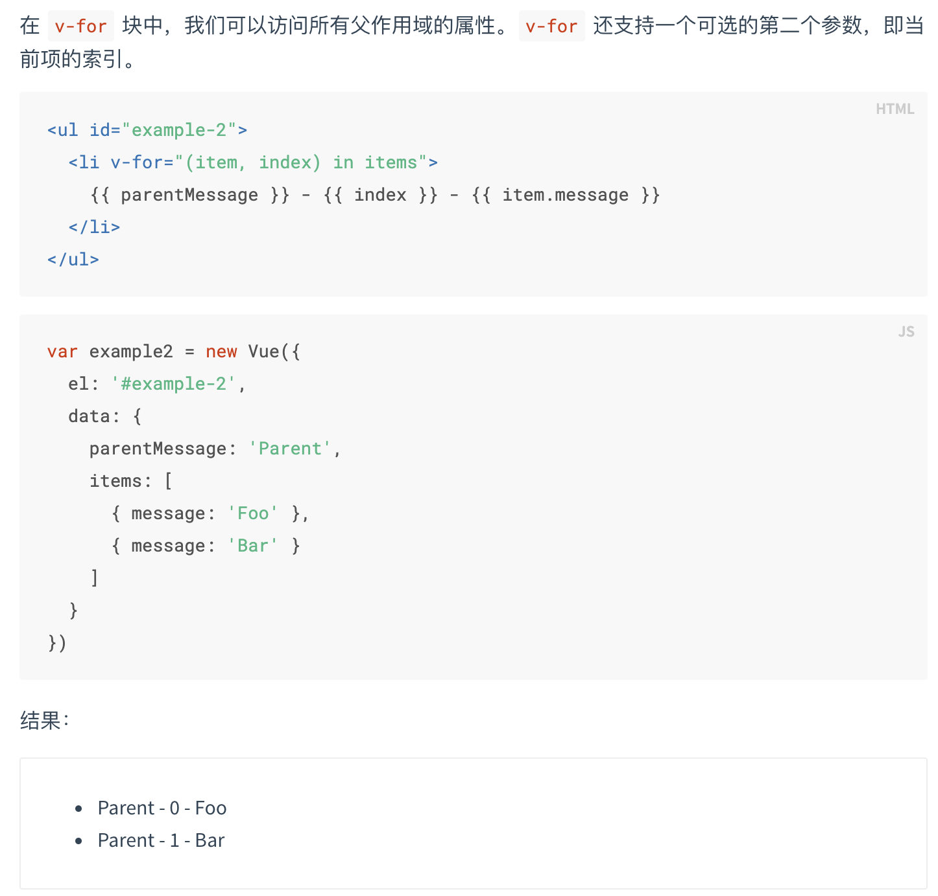
列表渲染 一
事例：demo15
为企业，连接与规划一切资源
www.justsharecloud.com
Notes:
事例可以参考计数器例子

Slide 22
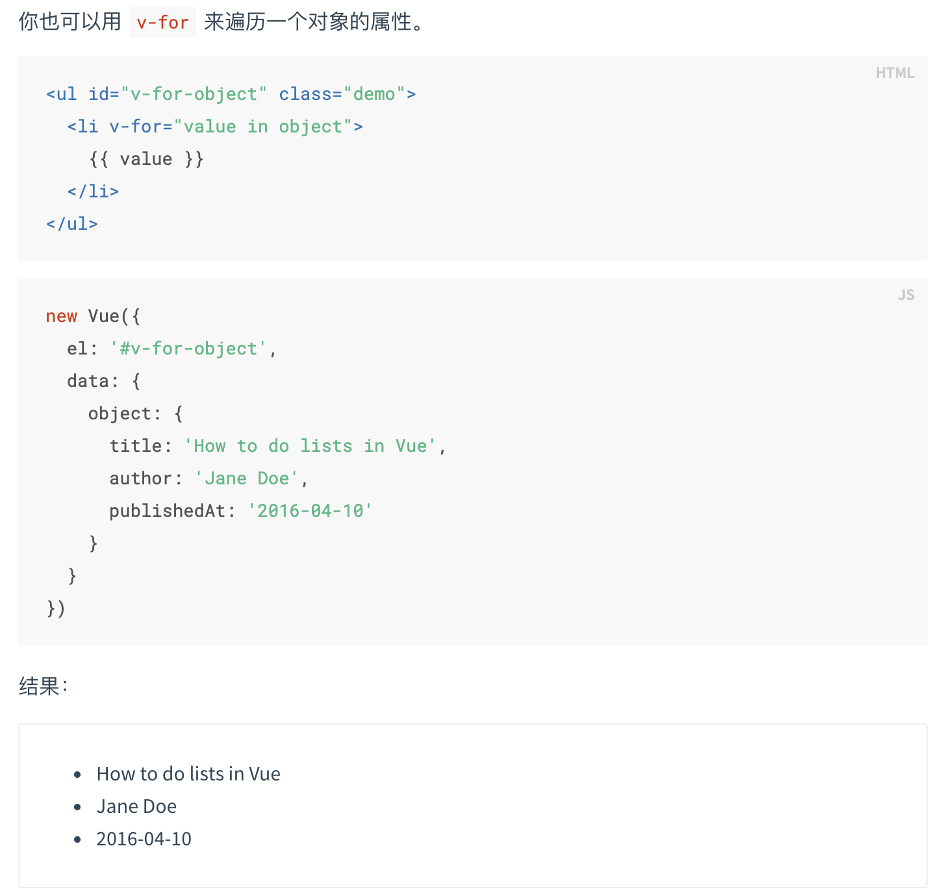
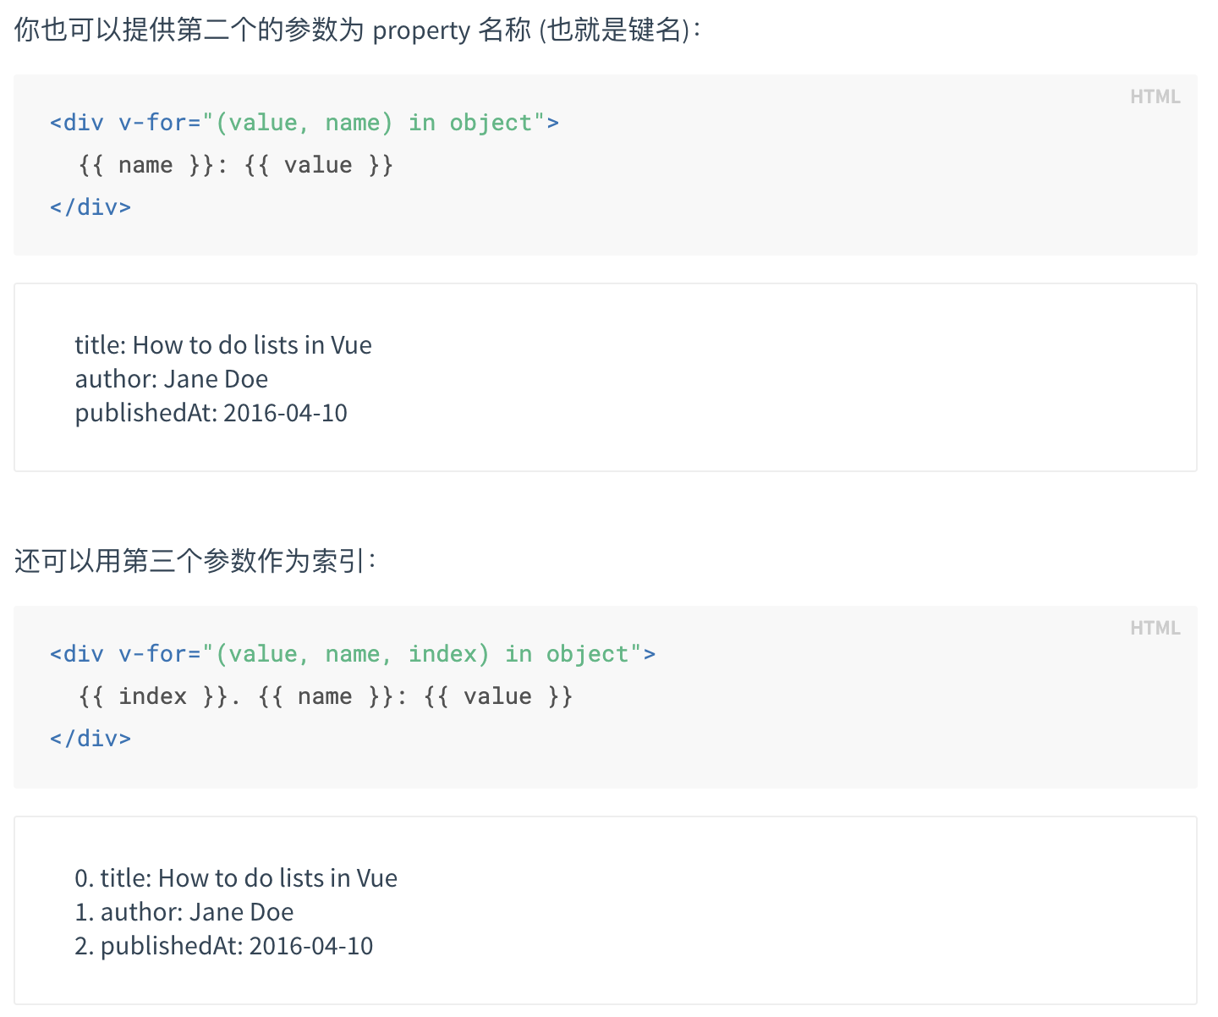
列表渲染 二
事例：demo16
为企业，连接与规划一切资源
www.justsharecloud.com
Notes:
事例可以参考计数器例子

Slide 23
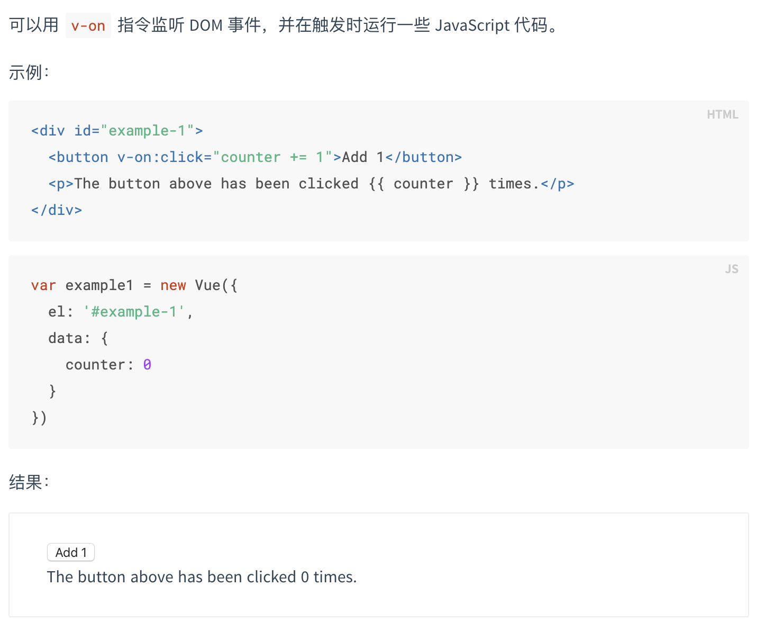
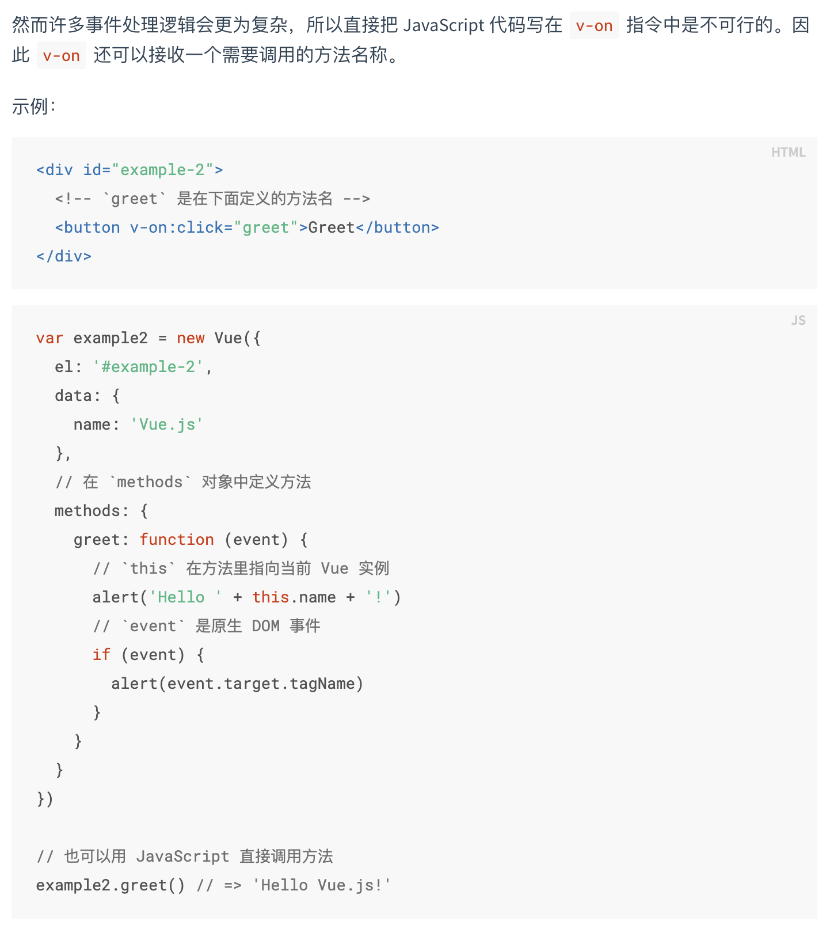
事件处理 一
事例：demo17
为企业，连接与规划一切资源
www.justsharecloud.com
Notes:
事例可以参考计数器例子

Slide 24
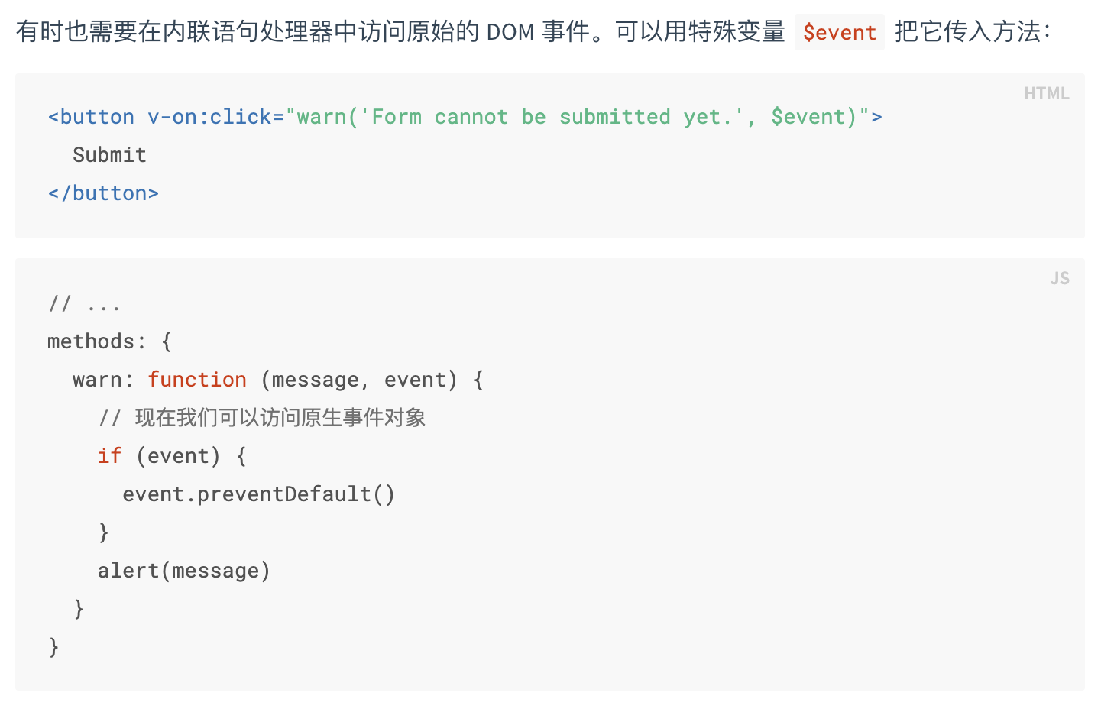
事件处理 二
事例：demo18
为企业，连接与规划一切资源
www.justsharecloud.com
Notes:
事例可以参考计数器例子

Slide 25
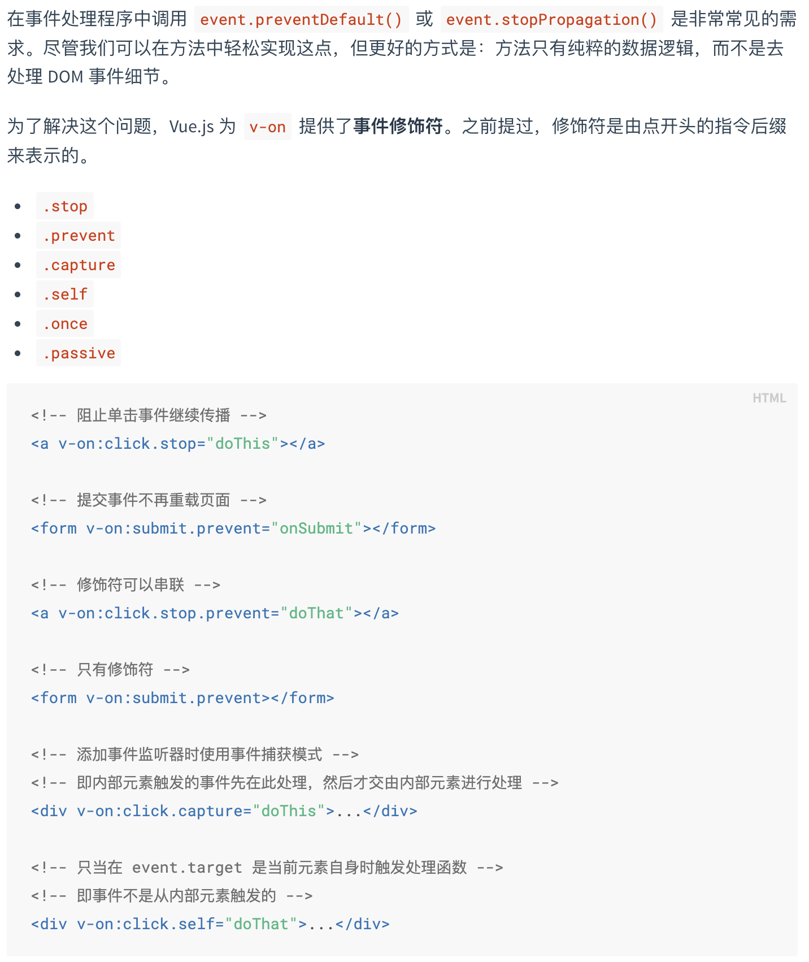
事件处理 三
事例：demo19
为企业，连接与规划一切资源
www.justsharecloud.com
Notes:
事例可以参考计数器例子

Slide 26
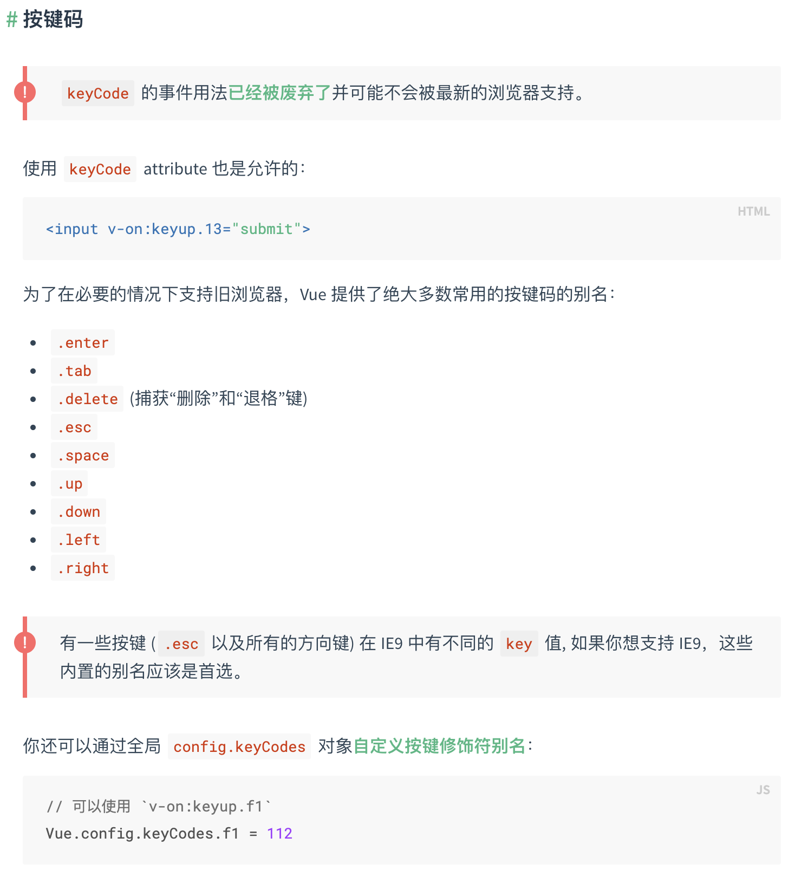
事件处理 四
事例：demo20
为企业，连接与规划一切资源
www.justsharecloud.com
Notes:
事例可以参考计数器例子

Slide 27
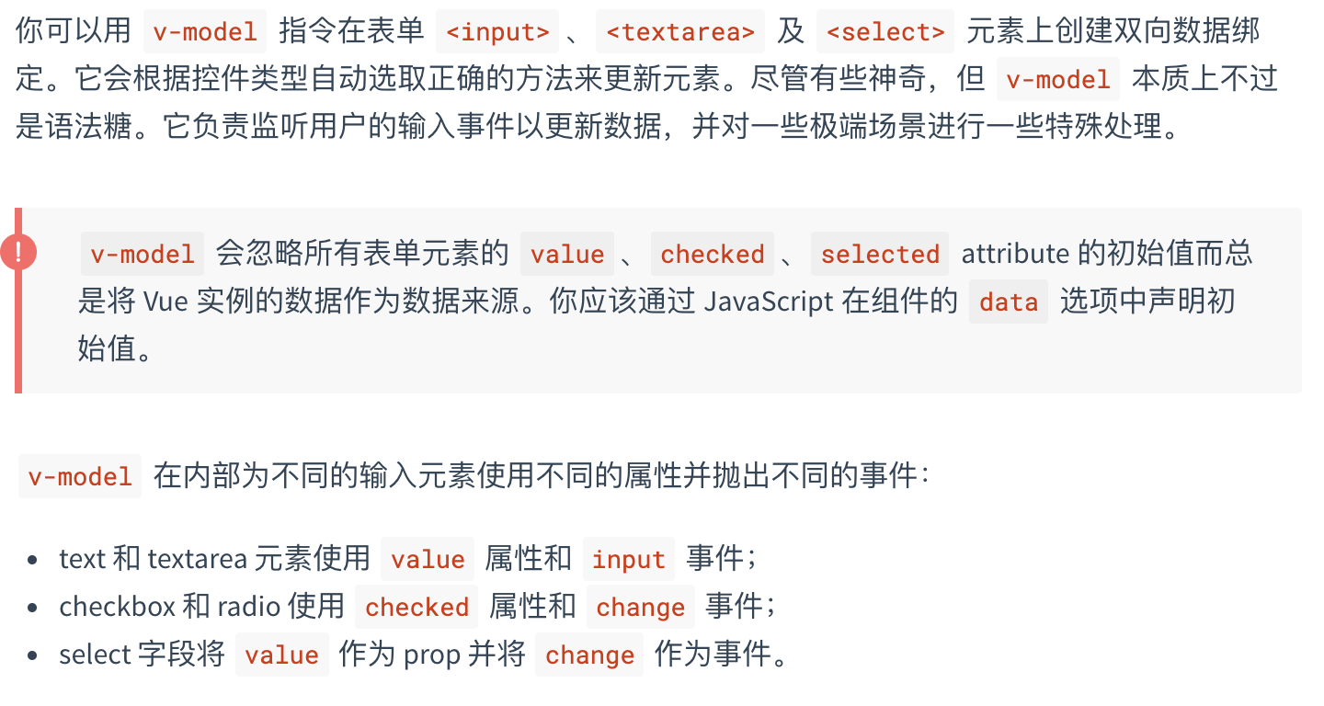
表单输入绑定
事例：demo21
为企业，连接与规划一切资源
www.justsharecloud.com
Notes:
事例可以参考计数器例子

Slide 28
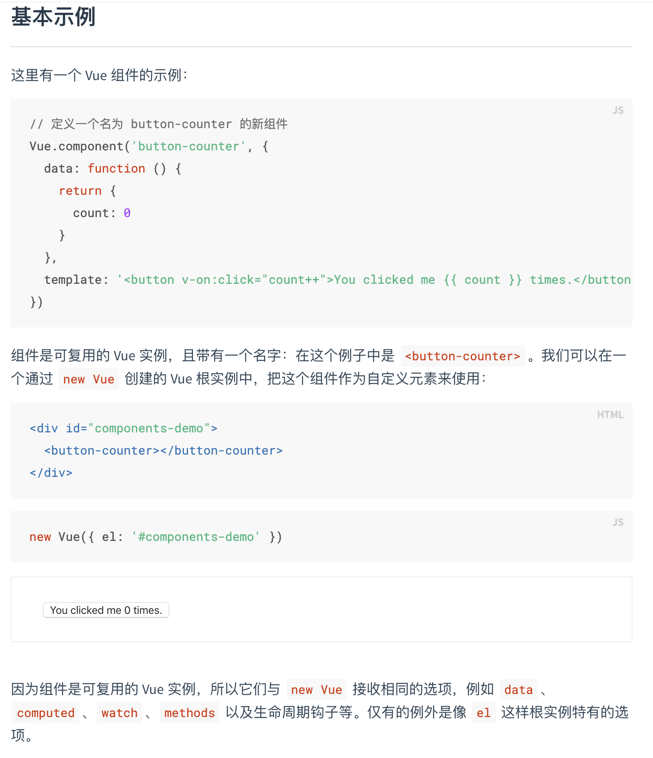
组件基础 一
事例：demo22
为企业，连接与规划一切资源
www.justsharecloud.com
Notes:
事例可以参考计数器例子

Slide 29
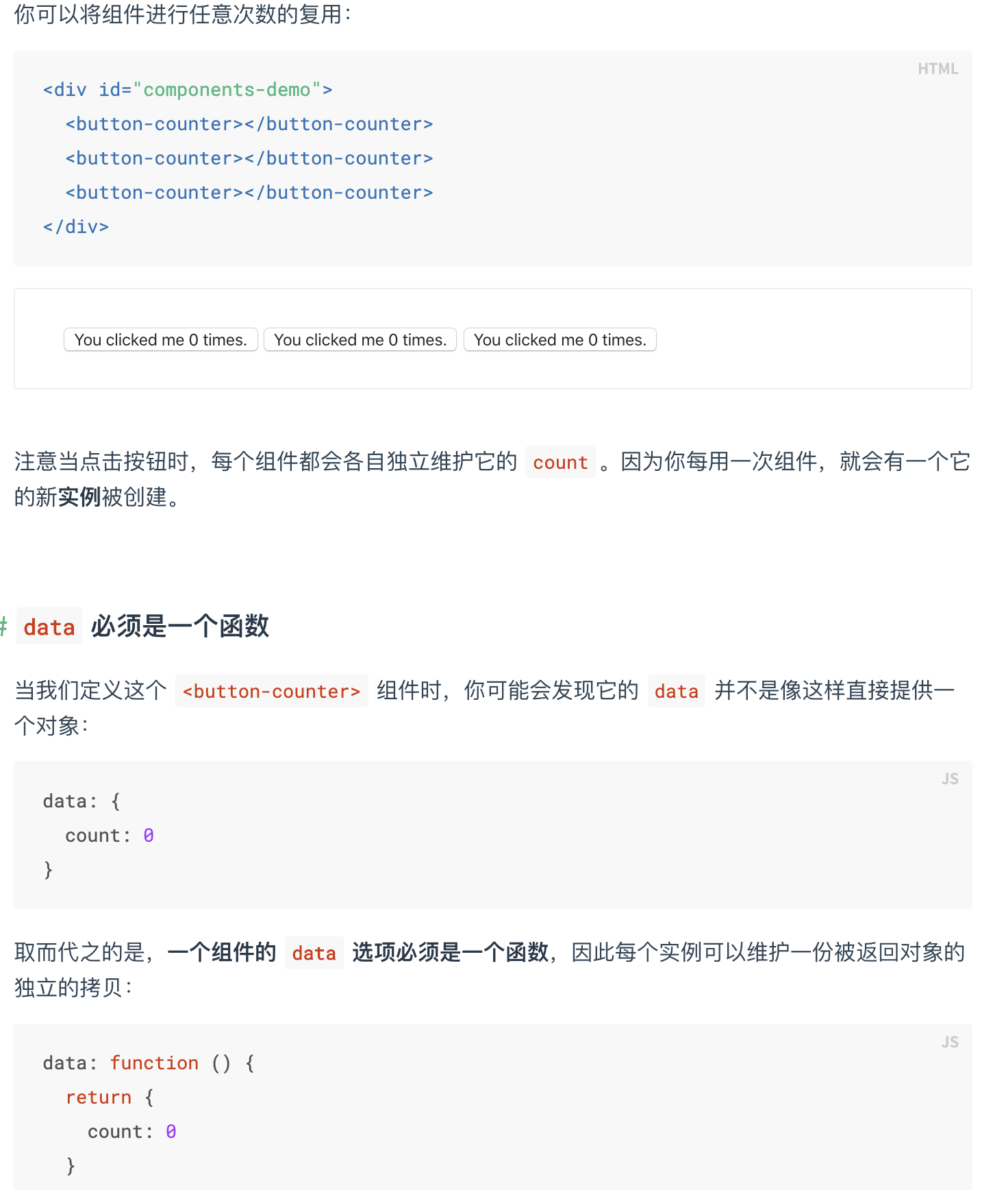
组件基础 二
事例：demo23
为企业，连接与规划一切资源
www.justsharecloud.com
Notes:
事例可以参考计数器例子

Slide 30
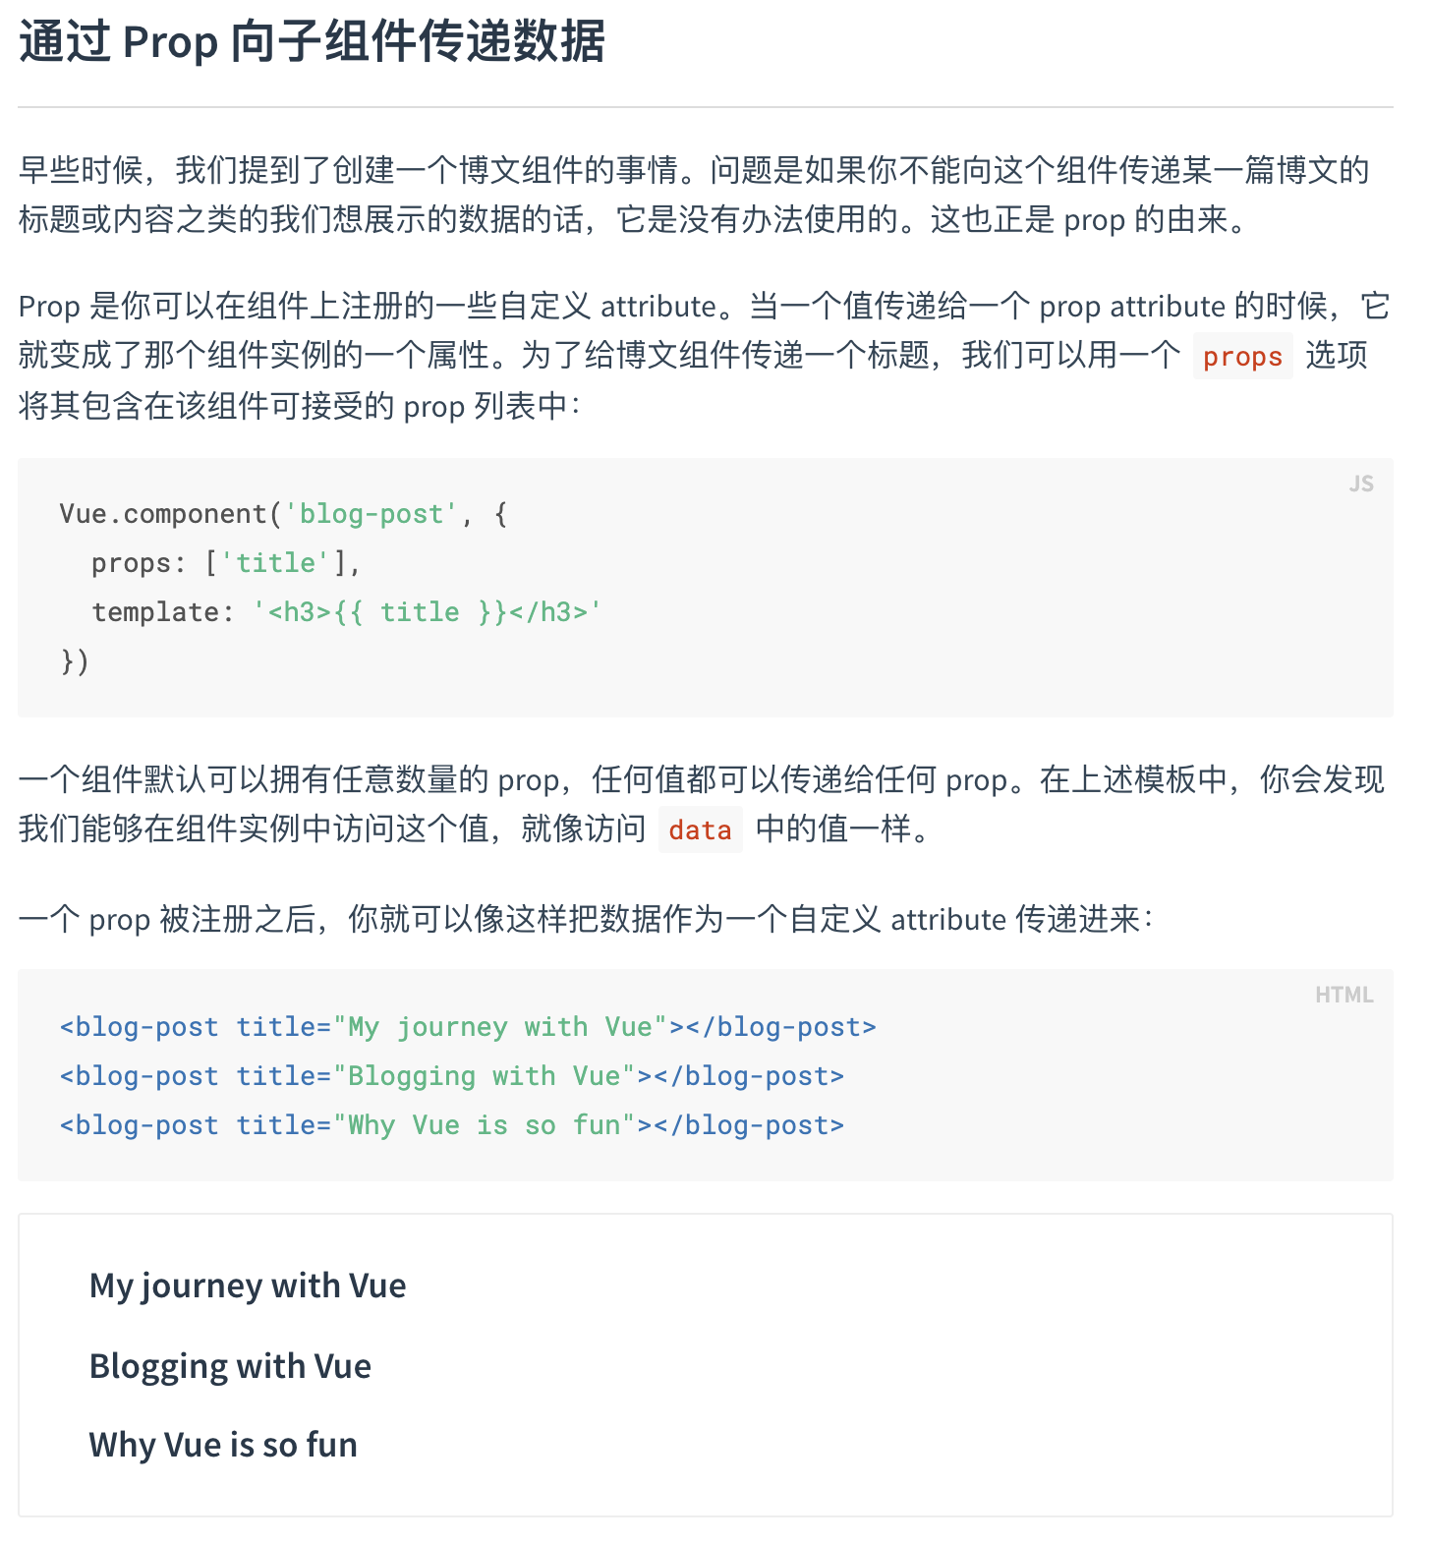
组件基础 三
事例：demo24
为企业，连接与规划一切资源
www.justsharecloud.com
Notes:
事例可以参考计数器例子

Slide 31
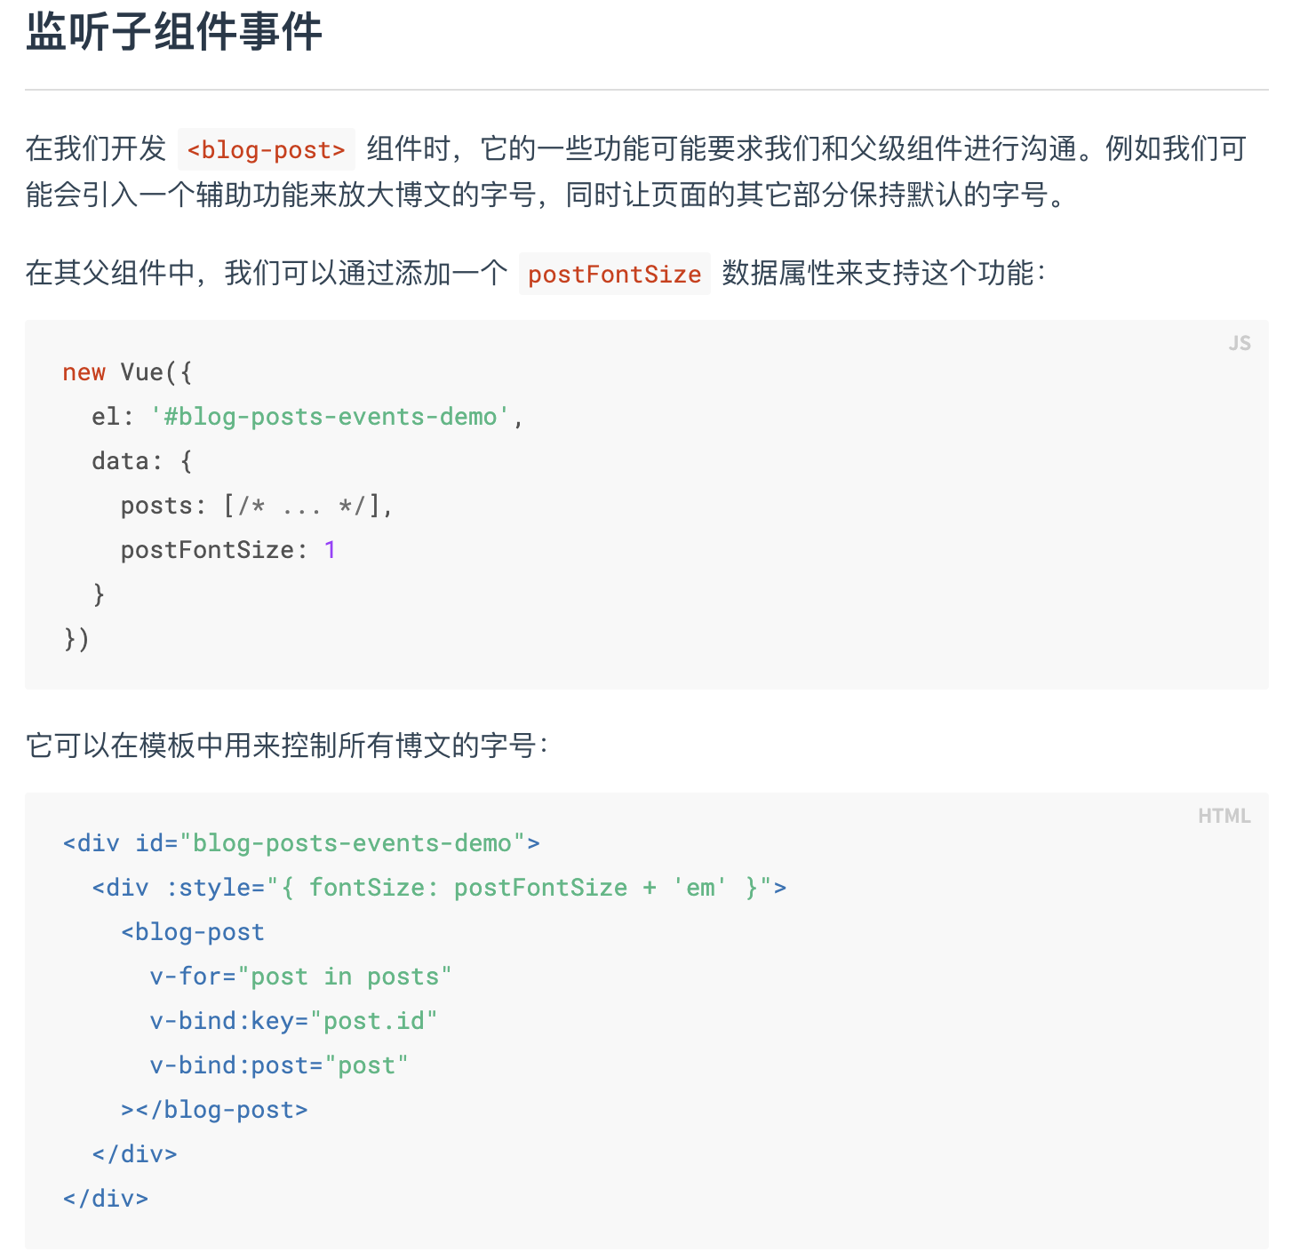
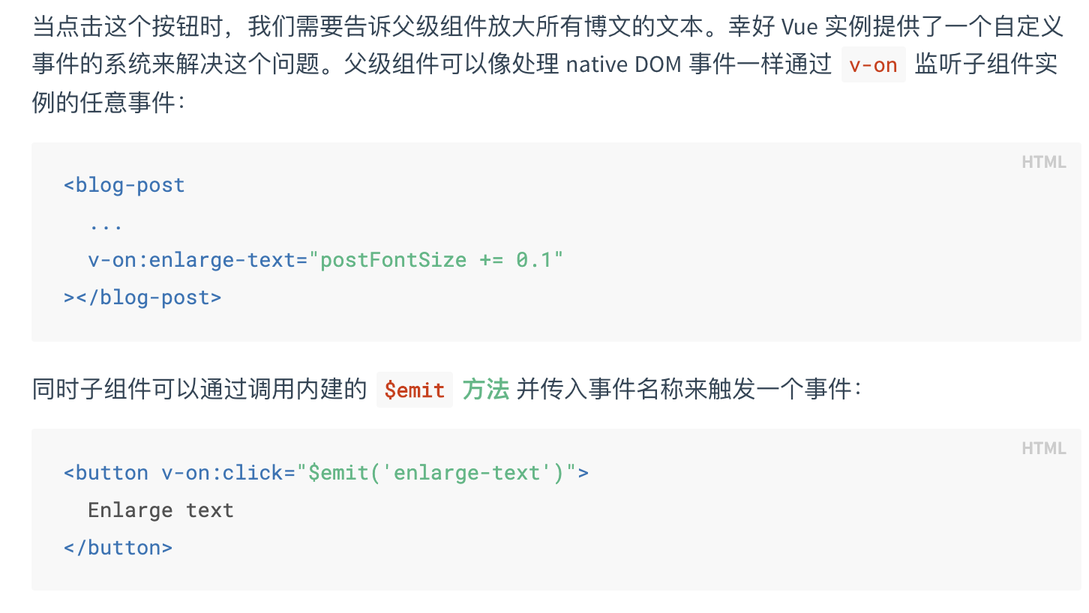
组件基础 四
事例：demo25
为企业，连接与规划一切资源
www.justsharecloud.com
Notes:
事例可以参考计数器例子

Slide 32
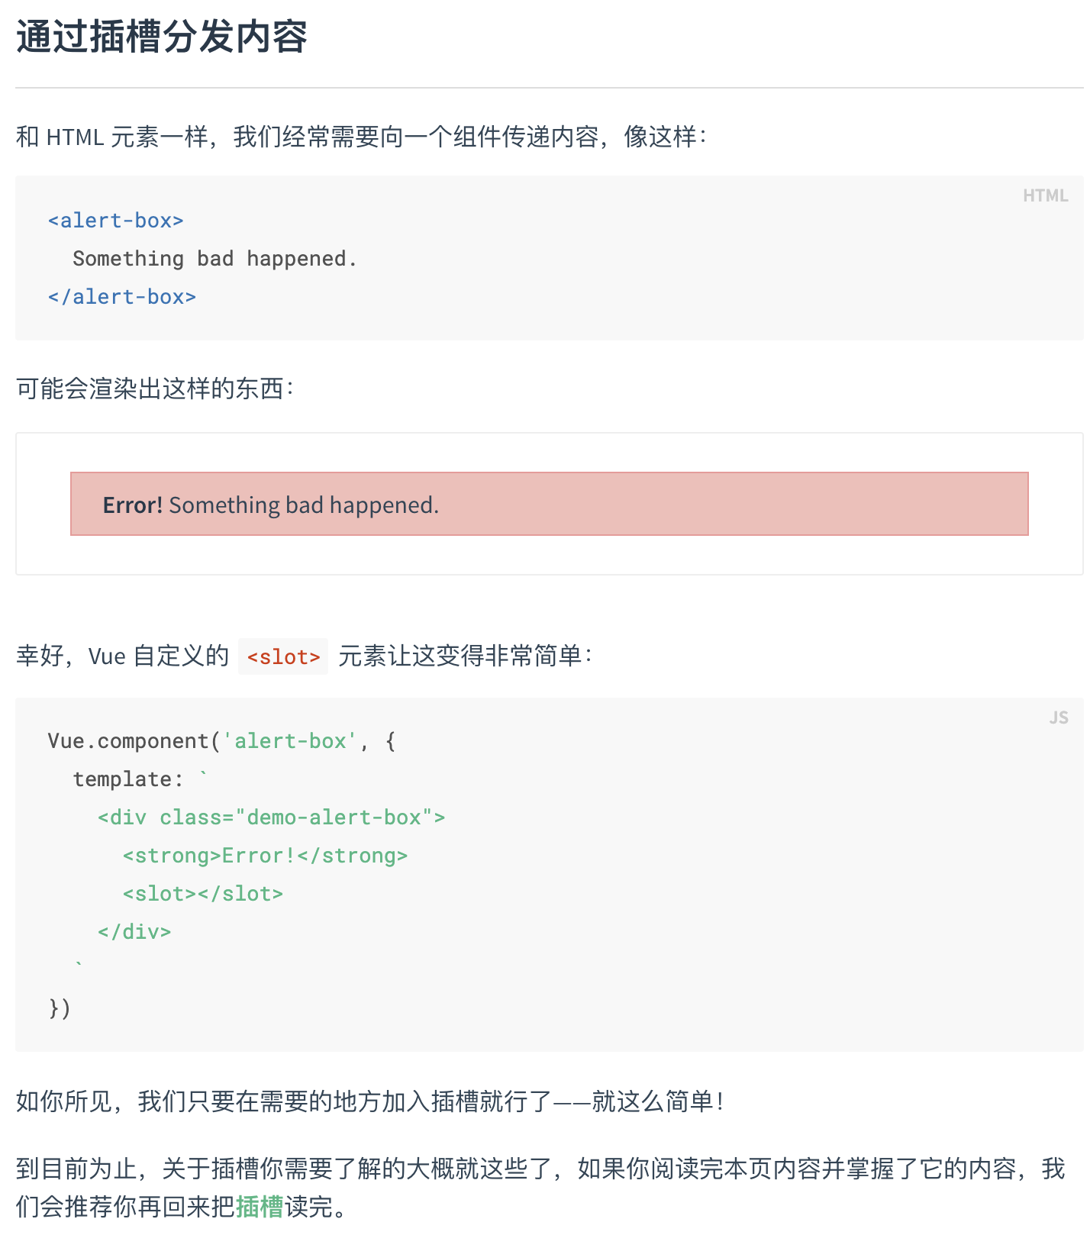
组件基础 五
事例：demo26
为企业，连接与规划一切资源
www.justsharecloud.com
Notes:
事例可以参考计数器例子

Slide 33
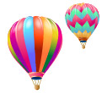

THE END，THANKS！
全国服务热线：
400 602 3399
Copyright © 智互联公司 2017 年版权所有

